Slide 1

Primena DSP
Milan Mijalković
milan.mijalkovic@viser.edu.rs
2017/18.

Slide 2
O razvojnoj opremi i softveru

Slide 3
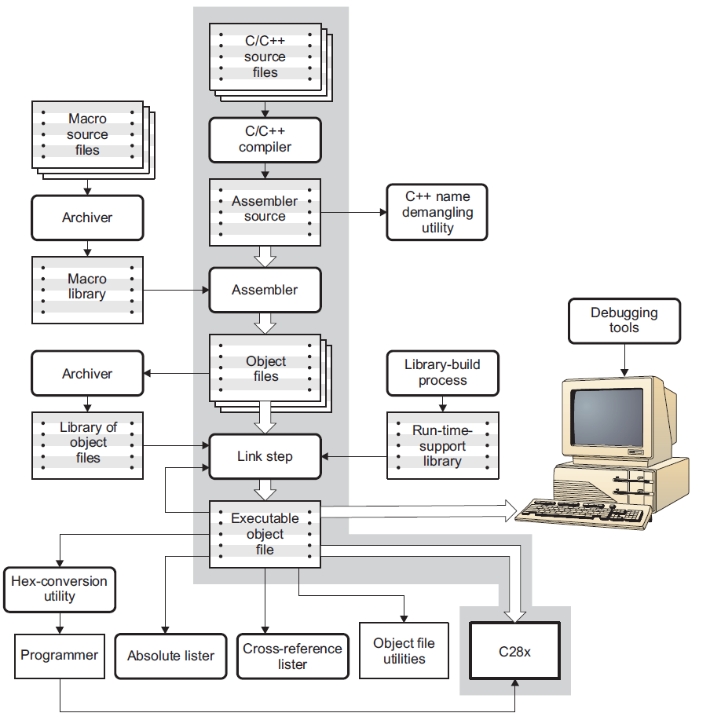
COFF
ELF
Notes:
Proces nastanka izvršne datoteke (Executable object file) koji je moguće ubaciti preko posebnog programera u fleš-memoriju mikrokontrolera (označenog sa C28x) ili direktno u njegov RAM, koristeći JTAG vezu koja je raspoloživa na svim mikrokontrolerima srije c2000.
Izvorni C ili C++ kodovi (C/C++ source files) modula koje izrađuje programer se pojedinačno prevode kompajlerom (C/C++ compiler) koji kao izlaz daje asemblerske izvorne kodove. Oni se zajedno sa asemblerskim kodovima koje izradi programer prevode koristeći alatku označenu kao Assembler . Prilikom prevođenja, asembler može koristiti biblioteke makroa, zapakovane alatkom označenom kao Archiver. Rezultat koji daje alatka asembler su pojedinačni objektni kodovi (po jedan za svaki izvorni) u COFF formatu (Common Object File Format). Grupe programerovih objektnih datoteka se pomoću arhivera mogu zapakovati u korisnikove biblioteke (Library of object files). Ove biblioteke se zajedno sa gotovim sistemskim bibliotekama i objektnim kodovima, povezuju koristeći povezivač. Povezani objektni kodovi čine izvršnu datoteku.
Sve softverske alatke uključujući i specijalizovan editor teksta za pisanje izvornih kodova, objedinjene su u Kod-kompozer studiju (CodeComposerStudio-CCS). CCS takođe sadrži i veći broj alatki za otkrivanje i otklanjanje grešaka (Debugging tools) pomoću kojih je moguće zaustaviti izvršavanje programa ili izvršavati program korak po korak ili simulirati hardver. Ove alatke se izvršavaju na računaru opšte namene, na primer PC. Mi koristimo verziju CCS v5.1. Moguće je preuzeti je besplatno sa TI.com stranice.

Slide 4
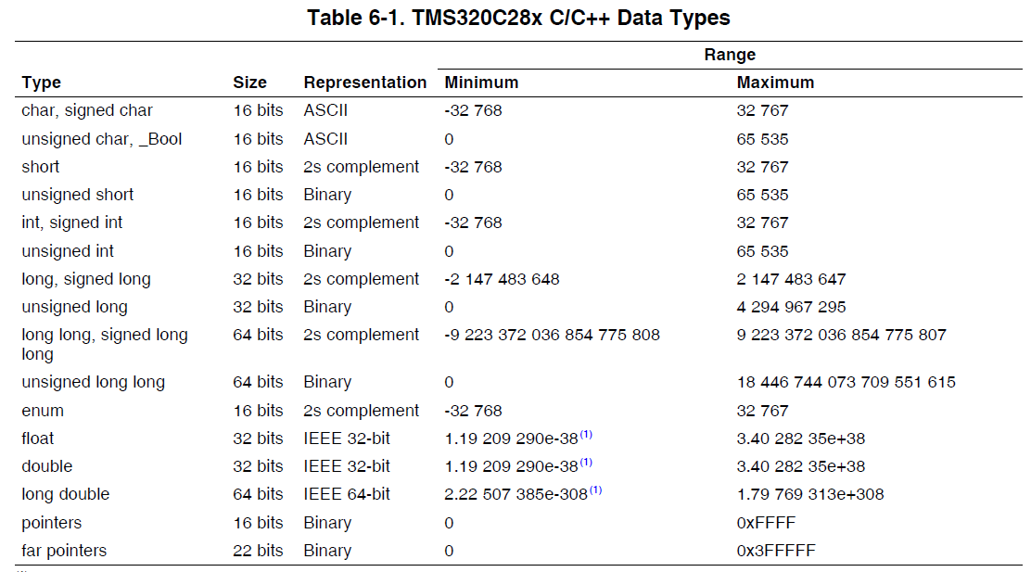
Notes:
Standardni C tipovi podataka su prilično standarno implementirani u C-kompajleru za seriju 2000.
Interesantno je napomenuti da je su svi char i short tipovi šesnaestobitni, ne postoje osmobitni tipovi, da su i float i double dužine 32 bita i da su pokazivači dužine 16, odnosno 22 bita (far pointer).

Slide 5
Zaglavlja (.h datoteke)
Tradicionalni C pristup:
  #define ADCCTL1 (volatile unsigned int*) 0x00007100;
  void main (void)
  {
  ADCCTL1 = 0x1234; // upis u registar
  ADCCTL1 |= 0x4000; // postavi bit 13 (ADC_enable)
  }
  Prednosti:
    Jednostavnije, brzo za kucanje.
    Promenljive imju imena registara, lako se pamte.
  Nedostaci
    Posebna maska za svaki bit.
    Teško za praćenje u debageru.
    Kod je u nekim slučajevima manje efikasan.

Slide 6
Zaglavlja (.h datoteke)
Korišćenje struktura:
  void main (void)
  {
  AdcRegs.ADCCTL1.all = 0x1234; // upis u ceo registar
  AdcRegs.ADCCTL1.bit.ADC_enable = 1; // postavi bit 13
  }
  Prednosti:
    Jasniji kod, jednostavno manipulisanje bitima.
    U debageru jednostavno praćenje.
  Nedostaci
    Teže za pamćenje (imena registara duža).
    Puno kucanja.
    REŠENJE: Editor auto complete opcija
Notes:
Očigledna prednost koncepcije definisanja registara i polja o okviru njih pomoću struktura pod uslovom da postoje pomoć u editoru teksta koji nudi programeru moguće opcije kada otkuca deo imena registra. Ne samo da je jednostavnije za pisanje već pod nekim uslovima i brže za izvršavanje, a i testiranje je jednostavnije jer se u programu za traženje grešaka (debugger) pojavljuju imena registara kao u izvornom kodu, a takođe i oznake polja u okviru registara kao što je to u literaturi.

Slide 7
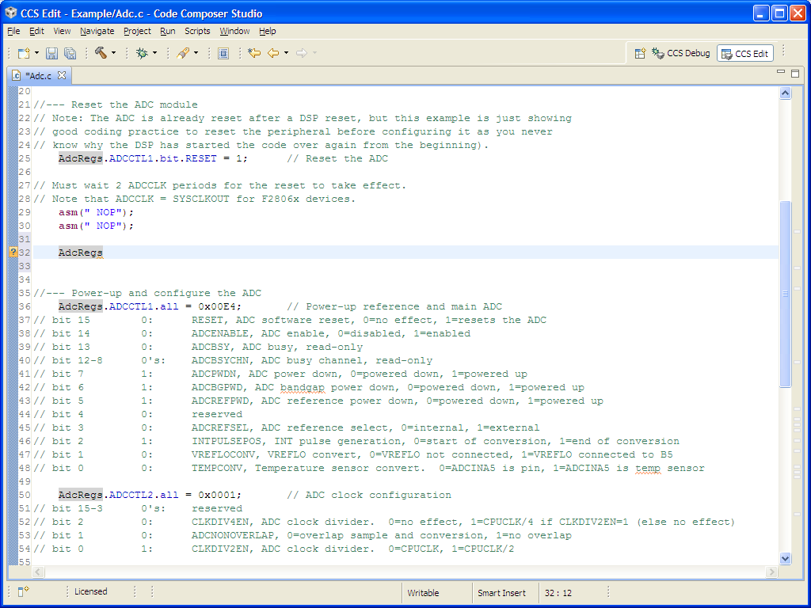
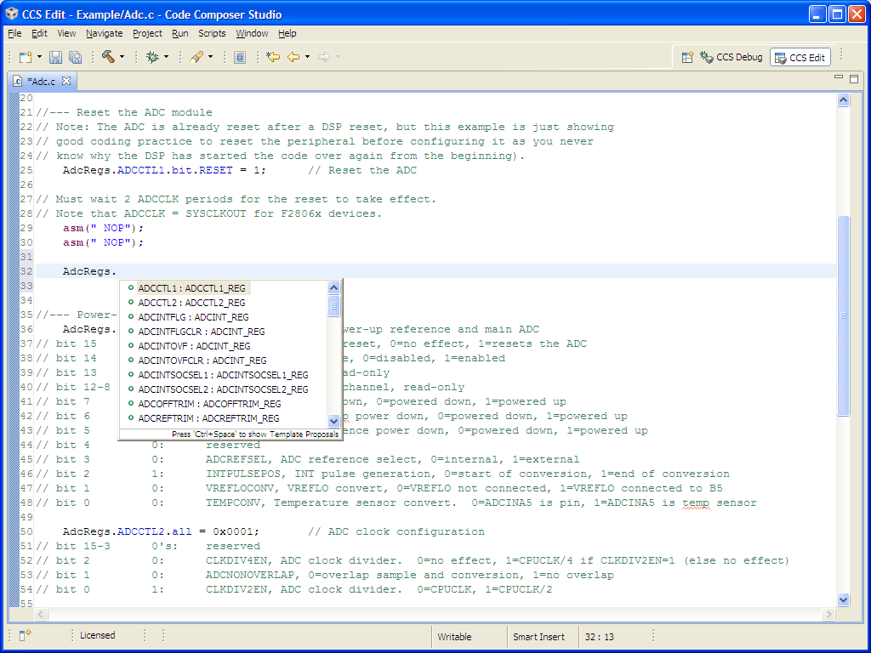
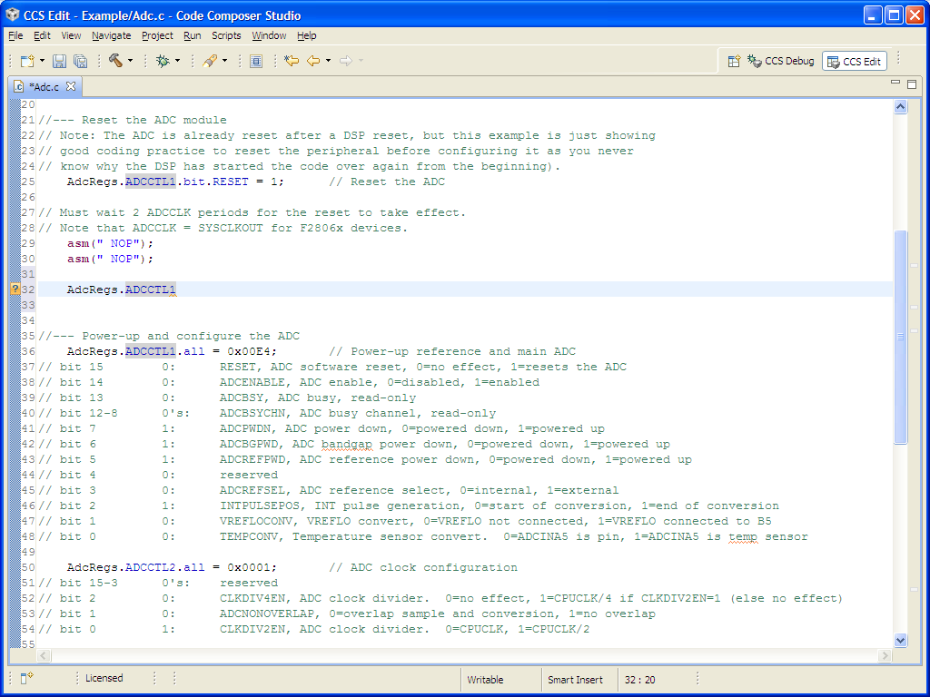
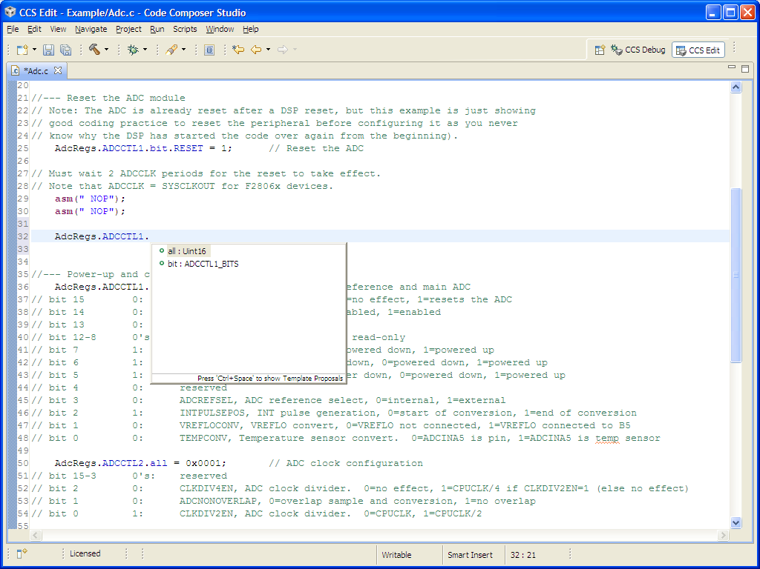

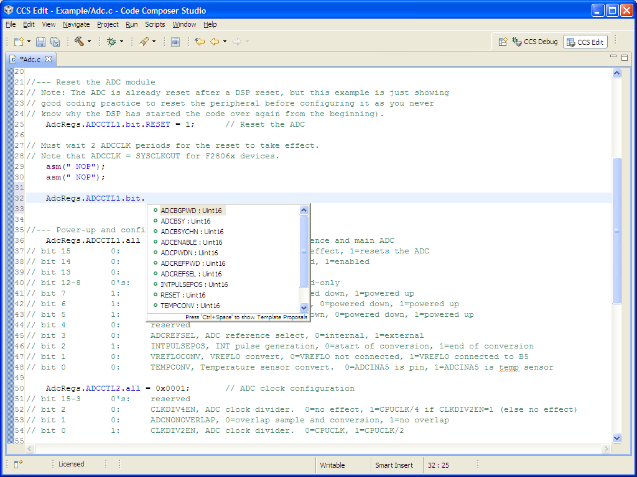
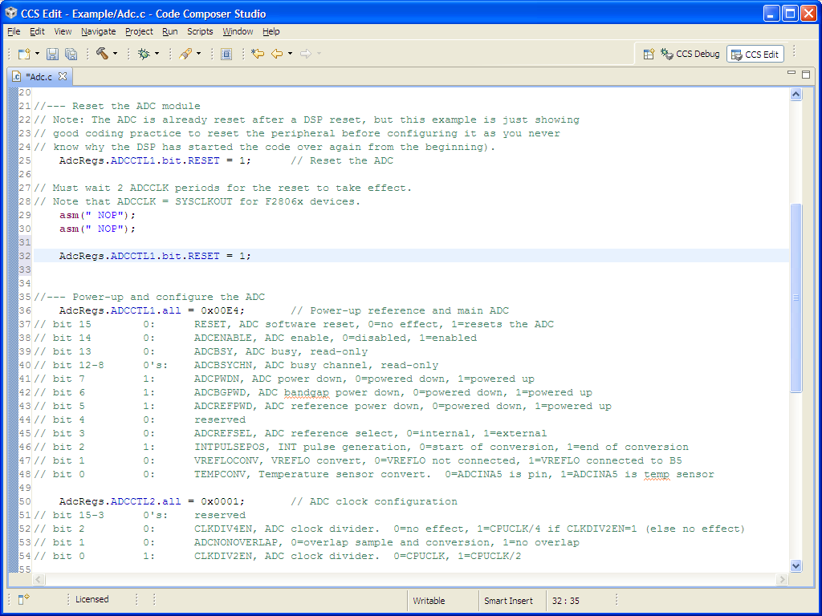
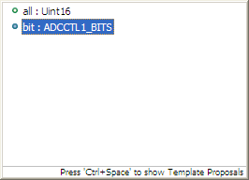
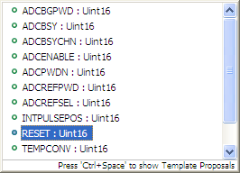
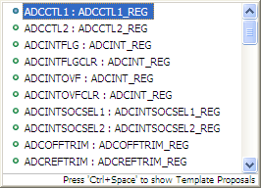
Editor Auto Complete to the Rescue!
Notes:
Ovaj slajd je potrebno posmatrati u “Slide Show” režimu da bi se videlo ponašanje u editora teksta u CCS.
Posle otkucanog AdcRegs, kada se otkuca tačka, nudi se izbor registara iz ove grupe. Registar se bira iz padajuće liste u kojoj su ponuđeni samo registri raspoloživi baš za taj model DSP. Kada se izabere registar, ponovo se iz padajujuće liste bira da li će se upisivati sadržaj celog registra ili samo polje u registru, da bi se, na kraju, izabralo željeno polje, ponovo iz padajuće liste sa poljima koja postoje u tom modelu.

Slide 8
Razumljivost kôda sa strukturama
// Zaustavi CPU Timer0
CpuTimer0Regs.TCR.bit.TSS = 1;
// Ubaci novu 32-bitnu vrednost periode
CpuTimer0Regs.PRD.all = 0x00010000;
// Pokreni ponovo Timer0
CpuTimer0Regs.TCR.bit.TSS = 0;
Kod je prilično razumljiv i bez komentara
Izvršava se za 5 ciklusa
// Zaustavi CPU Timer0
*TIMER0TCR |= 0x0010;
// Ubaci novu 32-bitnu vrednost periode
*TIMER0TPRD32 = 0x00010000;
// Pokreni ponovo Timer0
*TIMER0TCR &= 0xFFEF;
Kod je potpuno nerazumljiv bez komentara
Izvršava se za 9 ciklusa
Notes:
Isti kôd napisan korišćenjem struktura (gornja polovina slajda) i na klasičan način (donja polovina). Razumljivost je očigledno mnogo molja ako sekoriste strukture, a i vreme izvršavanja je u ovom slučaju kraće.

Slide 9
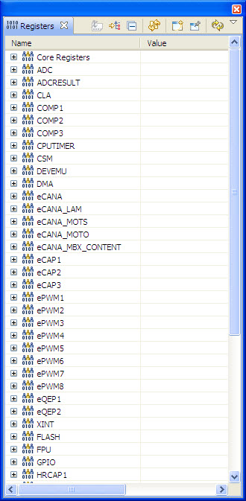
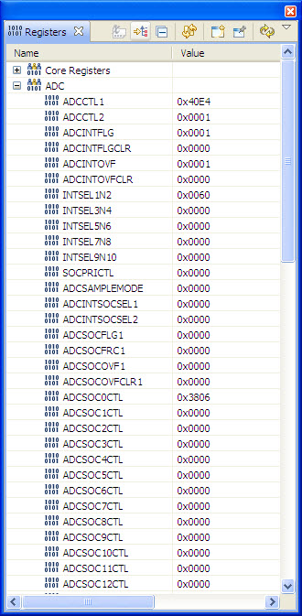
Registri u debageru
Grupre registara
Otvaranjem grupe dobijaju se sadržaji svih registara iz te grupe
Otvaranjem nekog registra, dobija se sadržaj registra podeljen u polja sa nazivima kao u priručniku
Notes:
Slajd se mora pokrenuti pošto sadrži animaciju.
Klikom na + uz ADC otvaraju se registri AD konvertora i prikazuje se sadržaj svih registara iz ove grupe. Klikom na željeni registar prikazuje se sadržaj registra podeljen na polja i prikazuje se sadržaj svakog od polja kao i sadržaj registra tretiranog kao celina (na sledećem slajdu).

Slide 10
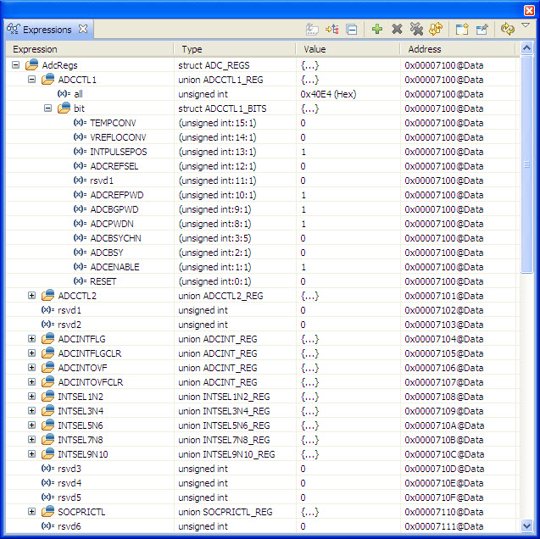
Registri u debageru

Slide 11
Standardizovana imena
.h datoteka sadrži definicije:
  Svih struktura svake od periferija
  Svih registara
  Svih pojedinačnih bita i grupa (polja bita)
  Svih adresa registara
Standardna imena:
    ImePeriferije.ImeRegistra.all – celi registar
    ImePeriferije.ImeRegistra.bit.ImePolja - polje bita
    ImePeriferije.ImeRegistra.half.LSW - niža reč
    ImePeriferije.ImeRegistra.half.MSW - viša reč
Primer:
    AdcRegs.ADCCTL1.bit.ADCBSYCHN – polje od 5 bita (biti 8-12)

Slide 12
Grupa .h datoteka
Svaka periferifa ima svoju .h datoteku
Datoteka “F2802x_device.h”:
  Uključuje pojedinačne .h datoteke za sve periferije.
  Može se preuzeti iz ControlSUITE paketa.
  Nalazi sa na c:\TI\ControlSUITE\device_suport
  Treba je uključiti u svaku izvornu datoteku.
Treba povezati i “F2802x_GlobalVariableDefs.c”
Grupa sadrži i .cmd datoteke za linker
Notes:
Datoteka F2802x_device.h koja s nalazi na c:\TI\ControlSUITE\device_suport sadrži uljučivanje ($include) pojedinačnih datoteka sa definicijama registara za svaku od periferija ponaosob. Naime, svaka od periferija ima svoju .h dataoteku sa definicijama registara te periferije. Na primer, definicije registara AD konvertora su date u ADCTL0.h i ova se datoteka mora uključiti u izvorni kood programa ukoliko želimo da koristimo oznake registara AD konvertora. Da programer ne bi uključivao pojedinačno svaku od .h datoteka za periferije koriste, one su uključene u F2802x_device.h i dovoljno je samo nju uključiti u svoj izvorni kood.

Slide 13
Furijeova analiza

Slide 14
Furijeova analiza
Svaki periodični signal (periode T ) se može predstaviti kao zbir signala sinusnog oblika:
  Jednosmerna komponenta učestanosti 0
  Sinusoida osnovne učestanosti f=1/T
  Harmonici učestanosti k·f
Notes:
Svaki, ma kako složen, PERIODIČNI signal periode T se može predstaviti kao zbir signala sinusnog oblika učestanosti k⋅(1/T ), pri čemu je k = 0, 1, 2, 3, 4 ... Komponenta za k=0 je “jednosmerna komponenta” ili “nulti harmonik”. Učestanost komponente za k=1 se naziva osnovnom učestanošću, a ta komponenta se naziva “prvi harmonik” ili “osnovni harmonik”, dok se ostale komponente nazivaju harmonicima sa rednim bojem k. Dakle, komponenta za k=5 bi bila peti harmonik. U principu, osim za specijalne signale, k raste do beskonačnosti
Amplitude i faze svakog od harmonika čine “spektar” signala.

Slide 15
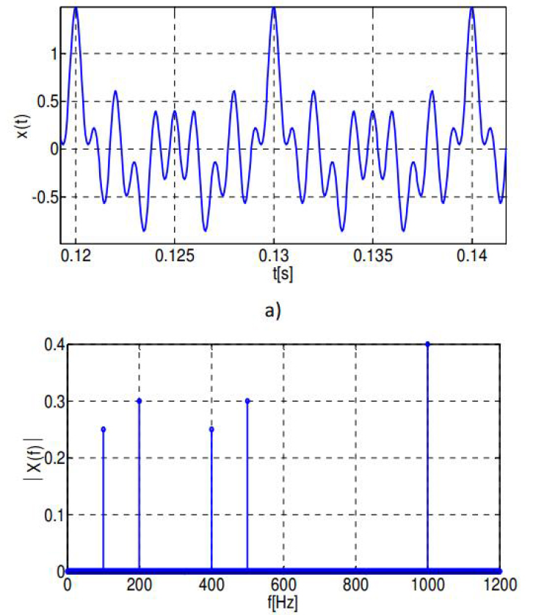
Furijeova analiza
T = 10ms
Osnovna učestanost
f = 1/T = 100 Hz
Harmonici na 200 Hz,
300, 400, 500, 600 Hz ...
Amplitude:
a₀ = 0
a₁ = 0,26
a₂ = 0,30
a₃ = 0
a₄ = 0,26
a₅ = 0,30
a₆ = a₇ = a₈ = a₉ = 0
a₁₀ = 0.4
M. Mijalković
Primena DSP
15
Notes:
Primer složenog periodičnog signala koji se može razložiti na 11 sinusoida učestanosti 0, 100, 200...1000Hz čije su amplitude date na slajdu. Amplituda harmonika sa rednim brojem k je označena brojem k u indeksu.
Ko bi se sabrale sinusoide učestanosti 100 Hz amplitude 0,26 (recimo, volti) sa sinusoidom učestanosti 200 Hz amplitude 0,30V i sa sinosoidom učestanosti 400 Hz amplitude 0,26V ... i na kraju sa sinosoidom učestanosti 1000 Hz amplitude 0,40V , dobio bi se upravo polazni signal.
Furijeova analiza pruža mogućnost da se iz poznavanja vremenskog oblika signala analitički izračunaju vrednosti amplituda pojedinih harmonika. Rezultat te analize bi bio amplitudni spektar gornjeg signala koji je ustvari niz 0V; 0,26V; 0,30V; 0V; 0,26V; 0,30V; 0V; 0V; 0V; 0V; 0,4V; 0V; 0V ...

Slide 16
T
1/T
Harmonik svakih 1/T, odnosno, 100 Hz
M. Mijalković
Primena DSP
16
Notes:
Bitno je ponoviti još jednom da, ako je perioda periodičnog signala T, u spektru se pojavljuju harmonici svakih 1/T, u ovom slučaju 100Hz

Slide 17
x(t)
Signal četvrtki
1
t
Perioda T
Osn. učestanost f=1/T
Kružna učestanost ω = 2π/T
-1
T
x(t) = 0 +
4/π sin(ω t) +
4/3π sin(3ω t) +
4/5π sin(5ω t) +
...
Treći harmonik (učestanosti 3f )
Peti harmonik (učestanosti 5f )
Nulti harmonik (jednosmerna komponenta)
PRVI harmonik (osnovne učestanosti f =1/T )

Slide 18
x(t)
Signal četvrtki
1
t
Perioda T
Osn. učestanost f₁=1/T
Kružna učestanost ω = 2π/T
-1
T
Spektar signala četvrtki
M. Mijalković
Primena DSP
18

Slide 19
četvrtke sw(t)

Slide 20
Zaključno sa 79. harmonikom, signal izgleda:

Slide 21
Prvi i 20% trećeg harmonika
Notes:
Prvi harmonik (deblja linija) amplitude 1 (volt, na primer) učestanosti 1 Hz (pod uslovom da su jedinice po x-osi milisekunde) i treći harmonik, amplitude 0,2 i učestanosti 3 Hz koji je prilazan tanjom linijom. Ova dva signala imaju istu početnu fazu i njihov zbir je prikazan na sledećem slajdu.

Slide 22
Prvi i 20% trećeg harmonika
Notes:
Signal koji je sastavljen od prvog harmonika amplitude 1 i trećeg, amplitude 0,2 koji je u fazi sa prvim harmonikom.

Slide 23
Prvi i 20% trećeg harmonika
Notes:
Prvi harmonik (deblja linija) amplitude 1 (volt, na primer) učestanosti 1 Hz (pod uslovom da su jedinice po x-osi milisekunde) i treći harmonik, amplitude 0,2 i učestanosti 3 Hz koji je prilazan tanjom linijom i koji je u protivfazi sa prvim harmonikom (ima početnu fazu π)
Zbir ova dva signala je prikazan na sledećem slajdu.

Slide 24
Prvi i 20% trećeg harmonika
Notes:
Signal koji je sastavljen od prvog harmonika amplitude 1 i trećeg, amplitude 0,2. Treći harmonik je, ovaj put, u protivfazi u odnosu na prvi harmonik. Obratiti pažnju na ampltudu u odnosu na amplitudu signala kada su harmonici u fazi.

Slide 25
Prvi i 20% trećeg harmonika
SPEKTAR:
SPEKTAR:
1
1
0,2
0,2
1.
3.
harmonik
1.
3.
harmonik
Amplitudski DA,
ali ne i fazni
Identični spektri ???
Notes:
Dva signala koja imaju iste harmonike (prvi, amplitude 1 i treći, amplitude 0,2), a koji su očigledno različiti zbog razlike u fazi trećeg harmonika. Ovo pokazuje da je, pored amplitude, i faza harmonika bitna. Kompletan harmonijski sastav čini informacija i o amplitudi i o fazi svakog harmonika. Skup informacija o amplitudama harmonika predstavlja amplitudni spektar dok skup informacija o fazama harmonika čini fazni spektar. Za jednoznačno predstavljanje signala, nužno je poznavati oba.
Ima primena (česte su audio oblasti) gde spektar faza nije bitan. Na primer, ako se signal sa prvim harmonikom 1 kHz i 20% trećeg harmonika učestanosti 3 kHz pošalje na zvučnik, signal će zvučati isto, bez obzira na fazu harmonika. Dakle, dva signala potpuno različitih vremenskih dijagrama (kao ovi na slici) mogu zvučati potpuno isto.

Slide 26
Predstave spektra:
Ortogonalna
Polarna
x_{k} = a_{k}cos(ωk t) - b_{k}sin(ωk t)
x_{k} = r_{k} cos (ωk t + θ_{k})
r_{K} = amplituda, θ_{K} = faza
f_{k}=k ω/2π
Spektar četvrtki
Notes:
Ako k-ti harmonik ima amplitudu r_{k} i fazu θ_{k}, on se može izraziti kao: x_{k} = r_{k} cos (kωt + θ_{k}). Ako se kosinus zbira uglova rastavi dobija se:
x_{k} = r_{k} cos (kωt) cos (θ_{k}) - r_{k} sin (kωt) sin (θ_{k}) ili
x_{k} = a_{k} cos (kωt) - b_{k} sin (kωt) , gde je a_{k} = r_{k} cos (θ_{k}) i b_{k} = r_{k} sin (θ_{k})
Poslednji izraz predstavlja ortogonalnu predstavu jedne komponente spektra. Komponenta je predstavljena kao zbir kosinusne i sinusne funkcije istih faza ali različite amplitude. Da bi se razdvojila amplituda kosinusne i sinusne pod-komponente, amplituda se često predstavlja kao kompleksni broj:
x_{k} = a_{k} - j b_{k}
Treba primetiti da su amplitude ovih pod-komponenti ortogonalne i da je zbir kvadrata sinusne i kosinusne pod-komponente jednog harmonika jednak kvadratu amplitude tog harmonika u polarnoj predstavi.

Slide 27
Originalni izraz za spektar

Slide 30
plot (tr)
Notes:
Ulazni signal (tr) kao primer za FFT u Matlabu (1024 tačaka)

Slide 31
plot (abs(fft(tr)))
Notes:
Rezultat FFT instrukcije u Matlabu. Funkcija abs izračunava amplitude harmonika (fft funkcija u Matlabu daje kao rezultat kompleksne vrednosti – realni deo je amplituda kosinusne, a imaginarni deo, amplituda sinusne komponente). Apsolutna vrednost ove kompleksne veličine je amplituda harmonika.
Obratiti pažnju na vrednosti po x i y osi. Po x osi prvih 512 ima smisla. Matlab ima indekse od 1 do 1024.
9. i 14. harmonik su zumirani.

Slide 32
sig = sin(2*pi*1*t)
+ 0.2*sin(2*pi*2*t)
+ 0.1*randn(size(t));
plot (abs(fft(sig)))
Notes:
Signal učestanosti 1 (Hz, na primer) i amplitude 1 (V, na primer) u 1024 tačaka, sa drugim harmonikom amplitude 0,2 i šumom amplitude 0,1.
U spektru se ne vidi 2. harmonik jer je rezolucija u spektru 1Hz. Jednaka je 1/T gde je T vreme za koje je uzeto svih 1024 uzoraka (1s u primeru).
Amplitudu u spektru možemo dobiti deljenjem sa 512.

Slide 33
Notes:
Isti signal snimljen u 1024 tačaka, samo što je sada vreme uzimanja uzoraka 10s pa je rezolucija po x osi u spektru 0.1Hz. Komponente su na 10*0,1Hz i 20*0,1Hz (u Matlabu su to podaci sa indeksom 11 i 21). U logaritamskoj razmeri se bolje vide komponente koje potiču od šuma

Slide 34
Diskretizacija signala

Slide 35
Diskretizacija po vremenu
i nivou (3-bit AD)
[V]
111₂
2.9927V
7
2.9350V
110₂
2.8230V
6
2.6631V
2.4647V
101₂
5
2.2393V
100₂
4
1.7607V
T_{s} = 77ms
011₂
2.2393V
3
010₂
2
1.0073V
001₂
1
000₂
[ms]
101₂, 110₂, 111₂ , 111₂ , 110₂, 101₂, 100₂, 011₂, 010₂, 010₂, 010₂, 011₂, 100₂
5, 6, 7, 7, 6, 5, 4, 3, 2, 2, 2, 3, 4
2.4647, 2.8230, 2.9927, 2.9350, 2.6631, 2.2393, 1.7607, 1.3369, 1.0650, 1.0073, 1.1770, 1.5353, 2.0000

Slide 36
Diskretizacija po vremenu
i nivou (3-bit AD)
3V
7
6
5
4
3
2
1
1000 ms

Slide 37
Analogno-digitalna konv.
Suksesivna aproksimacija
  “Binarno traženje”
Sigma-delta
Fleš
Dvosrukim nagibom (dual slope)

Slide 38
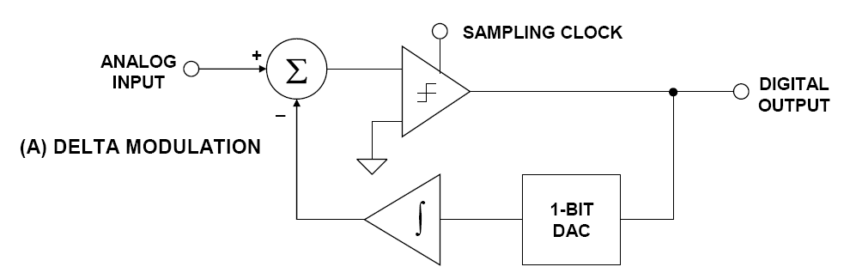
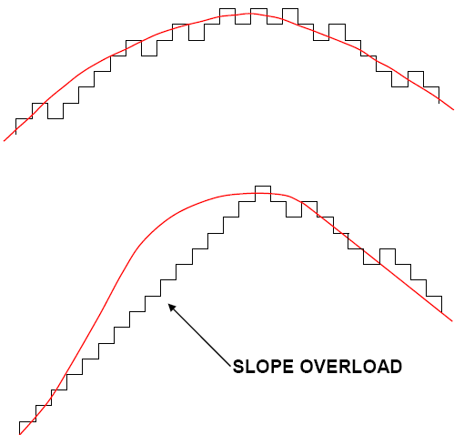
Sigma-delta AD konvertor

Slide 39
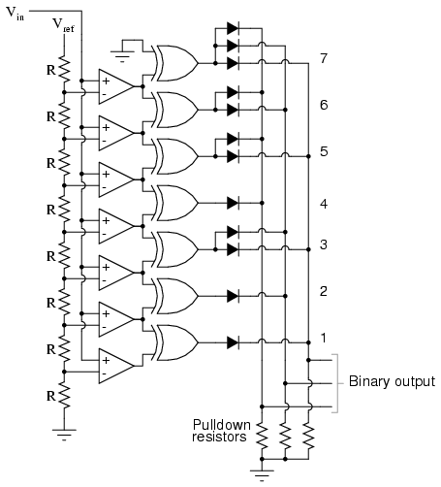
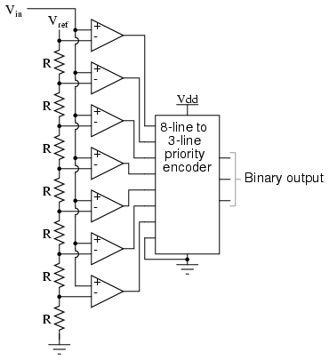
Fleš AD konvertor (trobitni !)

Slide 40
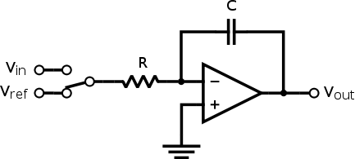
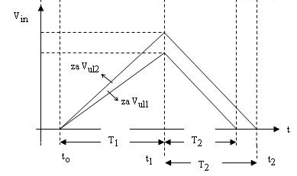
AD sa dvostukim nagibom

Slide 41
DA konvertor
msb
lsb

Slide 42
Analogno-digitalna konv.
Analogni
Digitalni
Početni uslovi
  Očekivan maks. < 5V
  Očekivan min. 0V
  5V → 256
  0V → 0
Mereni napon
  3.42 V
  Odgovara 175
5V
256
3.42 V
?? (175)
2.5V
128
0V
0

Slide 43
Analogno-digitalna konv.
Analogni
Digitalni
Prvi takt
  SAR = 1000 0000₂ = 128
  DAC = 2,5V < 3,42V
5V
256
✓
3,42 V
192
OK
160
Drugi takt
  SAR = 1100 0000₂ = 192
  DAC = 3,75V > 3,42V
2,5V
128
✗
!
Treći takt
  SAR = 1010 0000₂ = 160
  DAC = 3,125V < 3,42V
✓
0V
0
OK

Slide 44
Analogno-digitalna konv.
Analogni
Digitalni
Četvrti takt
  SAR = 1011 0000₂ = 176
  DAC = 3,4375V < 3,42V
5V
256
✗
!
3.42 V
176
175
  SAR = 1010 1000₂ = 168
2.5V
  SAR = 1010 1100₂ = 172
  SAR = 1010 1110₂ = 174
  SAR = 1010 1111₂ = 175
0V
0

Slide 45
Analogno-digitalna konv.
Osnovne kategorije
  Broj bita : 12 (4096 vrednosti)
  1 LSB : 3.3v/4096
  Greška maksimalne vrednosti (full scale error)
  Razdešenost nule (zero offset)
  Maksimalna greška (absolute error)
  Diferencijalna nelinearnost (koliko se opseg ul. napona koji daje isti kôd razlikuje od 1LSB)
    Propušteni kodovi (missing codes)
Notes:
Podaci o broju bita i veličini LSB se odnose na DSC serije Pikolo.
Nabrojane osnovne greške AD konvrtora su definisane na sledećem slajdu.

Slide 46
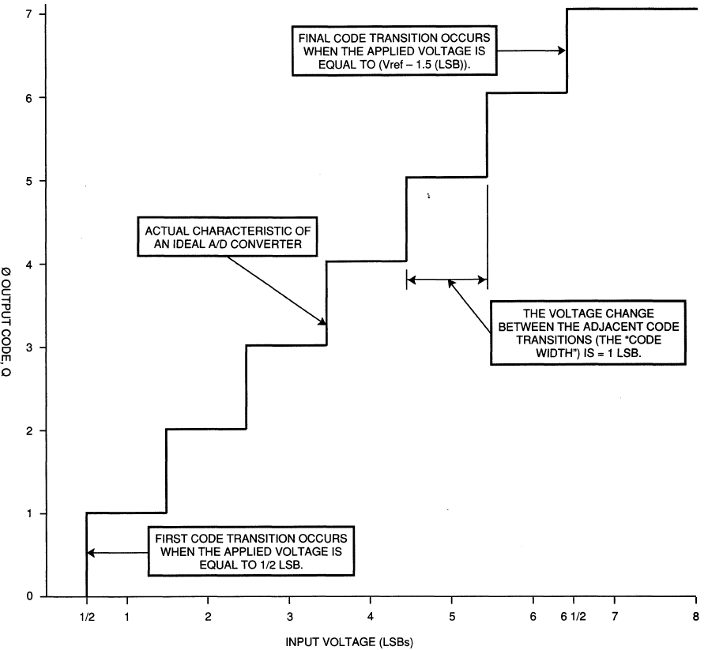

Karakteristika idealnog ADC
Izlaz 7 se dobija za ul. napon od tačno 6,5 LSB
ulazni napon treba da se promeni za tačno 1LSB
Diskretna osa
Ulazni napon treba da se promeni za tačno 1LSB
Kontinualna osa
Prva promena na tačno 0,5LSB
ulazni napon (LSB)
Notes:
Karakteristika idealnog tro-bitnog ADC. Horizontalna osa je kontinualna i izražena je u odnosu na LSB (1 LSB je V_{ref}/2^{n}, gde je n broj bita). Na primer, ako je referentni napon 5,00 V, a konvertor je 10-bitni, 1 LSB iznosi 5V/1024, odnosno, malo manje od 5mv. Ulazni napon može da bude bilo koja vrednost (1 LSB; 1,3 LSB; 2,918 LSB...).
Vertikalna osa je diskretna, odnosno, izlaz može da primi samo diskretne vrednosti 0,1,2,3,4,5,6 i 7.

Slide 47
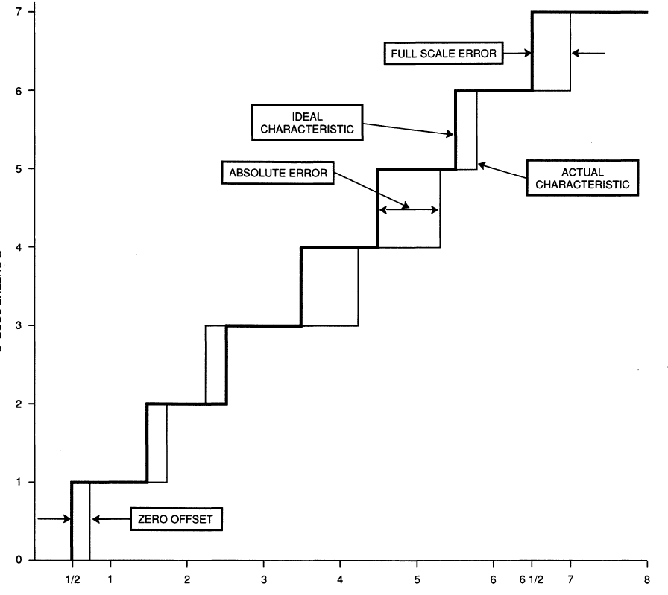
Karakteristika realnog ADC
Idealni ADC
Realni ADC
Notes:
Razdešenost nule (zero offset) i greška maksimalne vrednosti (full scale error) spadaju osnovne karakteristike kvalitete AD konvertora. Ujedno, to su greške koje se često kompenzuju u realnim konvertorima. Razdešenost nule se može kompenzovati dodavanjem konstantne vrednosti (koja može biti i negativna) signalu pre ulaska u AD konvertor. Time se može obezbediti da prva promena izlaza sa 0 na 1 bude baš tamo gde treba. Ova akcija je ekvivalentna translatornom pomeranju cele karakteristike levo ili desno. Pored toga, koristi se i mogućnost takozvanog “diferencijalnog merenja”, odnosno merenja stvarne vrednosti “nule” (dovođenjem na jedan od ulaza konverora u istom trenutku kad i signal koji se konvertuje). Ova vrednost se softverski oduzima od merenih vrednosti i na taj način se mogu kompenzovati i razdešenosti nule reda više lsb.
Kompenzacija greške maksimalne vrednosti se vrši promenom pojačanja pojačavača na ulazu u AD konvertor (ako ovaj pojačavač postoji) ili promenom reference, ako pojačavač ne postoji. Time se praktično menja nagib realne krive, tačnije, sabija se ili razvlači x-osa.

Slide 48
Karakteristika realnog ADC
Idealna kontinualna karakteristika
Notes:
Na slici su prikazane realna karakteristika (deblja linija) i karakteristika posle kompenzacije razdešenosti nule i greške maksimalne vrednosti (tanja linija). Idealna kontinualna karakteristika (zamišljena linija koja spaja sredine “stepenika”) je prikazana crvenom linijom. Zahvaljujući kompenzaciji prelazak sa 0 na 1 i sa 6 na 7 su na idealnim pozicijama. Greške koje ostaju nekompenzovane su definisane na slici.

Slide 49
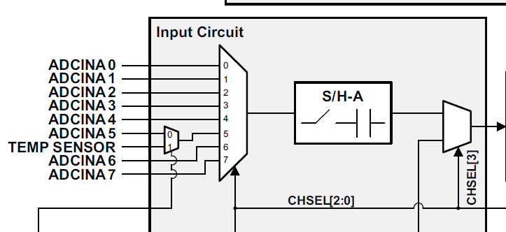
ADC – analogni ulaz

Slide 50
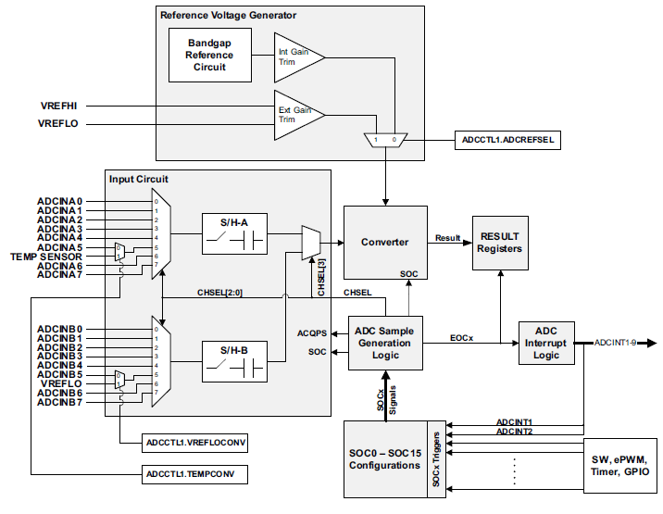
ADC – blok šema

Slide 51
ADC – komparator

Slide 52
Potrebna učestanost odmeravanja
Učestanost signala f = 0
Učestanost signala f = 0,09 f_{s}
T_{s}
T_{s}
Oko 11 odmeraka po periodi
Notes:
Na ovom i narednim slajdovima je prikazano kako izgledaju analogni signali različitih učestanosti, odmereni istom učestanošću odmeravanja. Na svakoj od slika je učestanost f_{s} odmeravanja ista, a vremenski interval koji prikazuje slika je 23T_{s} , gde je T_{s} perioda odmeravanja (T_{s} =1/f_{s}). Na svakoj slici je po 23 odmerka, a učetanosti ulaznih sihnala su:
0 na slici levo;
0,09 f_{s} , odnosno, oko 11 odmeraka po periodi signala, na slici desno
0,31 f_{s} , odnosno, oko 3,2 odmeraka po periodi signala, na narednom slajdu i
0,95 f_{s} , odnosno, oko 1,05 odmeraka po periodi signala, na slajdu 54
Slike na ovom i narednih 11 slajdova su iz “The Scientist and Engineer's Guide to Digital Signal Processing”

Slide 53
Potrebna učestanost odmeravanja
Učestanost signala f = 0,31 f_{s}
Oko 3,2 odmerka po periodi
Notes:
Slajd sadrži animaciju, treba ga pogledati i u “slide show” režimu.
Učestanost signala koji se odmerava je 0,31f_{s} , gde je f_{s} učestanost odmeravanja. To značida po jednoj periodi signala ima oko 3,2 odmeraka. Po Šanonovij treorimi (f_{s} mora biti više od dva puta veća od učestanosti signala), ova učestanost odmeravanja je dovoljno velika za ovakav signal. Iako digitalizovani signal na prvi pogled ne liči previše na originalni (na slajdu je tankom linijom iscrtan oblik signala posle kola zadrške nultog reda), signal je moguće rekonstruisati kolom zadrške i filtrom propusnikom niskih učestanosti (vidi naredne slajdove za objašnjenje)

Slide 54
Alias
Učestanost signala f = 0,95 f_{s}
Perfektna sinusoida 20 puta veće periode od originala
T_{orig}
1,05 odmeraka po periodi
Notes:
Slajd sadrži animaciju, treba ga pogledati i u “slide show” režimu.
Učestanost signala koji se odmerava je 0,95 f_{s} , odnosno, oko 1,05 odmeraka po periodi signala, gde je učestanost odmeravanja. To značida po jednoj periodi signala ima oko 1,05 odmeraka. Po Šanonovij treorimi (f_{s} mora biti više od dva puta veća od učestanosti signala), ova učestanost odmeravanja nije dovoljna za ovakav signal. Digitalizovani signal uopšte ne liči na originalni. Oblik digitalizovanog signala odgovara odmercima sinusoide dvadeset puta manje učestanosti od učestanosti signala koji je odmeravan. Nikakvim postupkom nije moguće rekonstruisati originalni signal. U digitalnom svetu, ovi odmerci predstavljaju lažnu, nepostojeću, (alias) sinusoidu dvadeset puta manje učestanosti, a jednake amplitude kao original!
U složenim signalima, spektar može da sadrži komponente koji izazivaju ovu pojavu. Alias signale je namoguće eliminisati digitalnom odbranom jer se u digitalnom svetu ovi signali pojavljuju kao potpuno regularni ulazni signali (učestanosti 20 puta manje u primeru). Zato je neophodno analognim filtrom, pre digitalizacije eliminisati sve komponente koje mogu da naprave alias signale, a to su sve komponente učestanosti više od f_{s} /2.
Postoje posebne tehnike koje namerno koriste alias pojavu pri digitalizaciji kao i metode za digitalno filtriranje alias signala (kada se odmeravanje vrši puno brže nego je nužno) ali ove tehnike prevazilaze nivo ovog kursa.

Slide 55
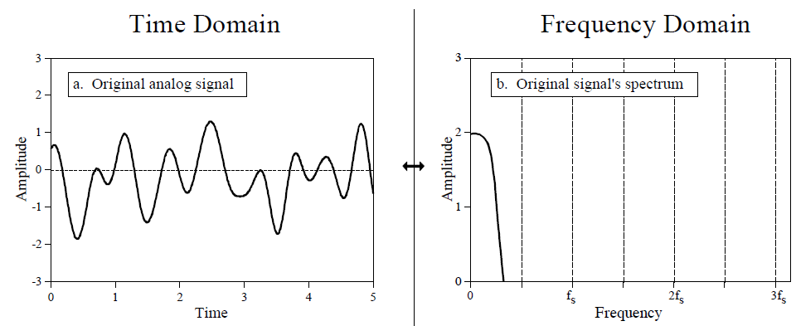
Alias – frekventni domen
Originalni ulazni signal
Spektar ulaznog signala
f_{max}
Notes:
Na slici su vremenski oblik nekog aperiodičnog signala i njegov spektar. Pretpostavka je da je spektar konačan, odnosno, da se komponente iznad f_{max} mogu zanemariti.

Slide 56
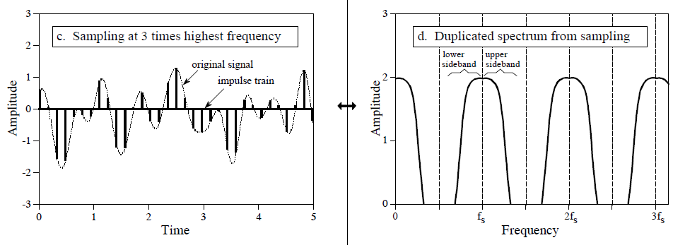
Alias – frekventni domen
Ulazni signala odmeren sa f_{s} = 3f_{max}
Spektar digitalizovanog signala
f_{s}-f_{max}
f_{s}+f_{max}
Notes:
Posle odmeravanja učestanošću f_{s} koja je tri puta veća od f_{max} dobija se niz impulsa (impulse train) na slici levo (originalni signal na slici ne postoji već predstavlja samo obvojnicu niza impulsa). Svaki od impulsa ima vrednost jednaku vrednosti signala u trenutku odmeravanja i svaki od impulsa traje beskonačno kratko. Ovakav signal ima spektar kao na slici desno. Spektar originalnog signala je preslikan od f_{s} do f_{s} +f_{max} i, kao u ogledalu, “unazad” od f_{s} do f_{s} -f_{max} . Ovi delovi spektra se naziju “donji bočni lob” (lower sideband) i “gornji bočni lob” (upper sideband). Kod idealnog odabiranja i beskonačno kratkih impulsa, spektar se na isti način ponavlja i oko 2f_{s} (od 2f_{s} -f_{max} do 2f_{s} +f_{max} ), i oko 3f_{s} i tako dalje.
Na primer, ako je maksimalna učestanost u spektru f_{max} =2kHz, a učestanost odmeravanja f_{s} =6kHz, spektar odmerenog signala bi imao komponente od 0 do 2kHz (istog oblika kao spektar originalnog signala) ali i od 4 do 8kHz, od 10 do 14kHz, od 16 do 20kHz i tako dalje.
Filtriranjem idealnim nisko-propusnim filtrom granične učestanost bilo gde između f_{max} i f_{s} -f_{max} dobija se spektar originalnog signala i time, vraćanjem u vremenski domen, i originalni signal.

Slide 57
Alias – frekventni domen
Ul. signala odmeren sa f_{s} = 1,5f_{max}
Donji bočni lob se preklapa sa spektrom originalnog signala !
Notes:
Ako učestanost odmeravanja nije dovoljna (minimum je da je f_{s} > 2f_{max} ), recimo f_{s} = 1,5f_{max} kao na slici levo, dolazi do preklapanja spektara jer je f_{max} >f_{s} –f_{max} i rekonstrukcija originalnog signala nije moguća.
Zato je nužno postojanje anti-alias filtra kojim bi se iz spektra signala odstranile sve komponente učestanosti iznad f_{s} /2.

Slide 58
Anti-alias filtri
Notes:
Najčešće korišćeni aktivni analogni filtri su Beselov (Bessel), Batervordov (Butterworth) i Čebiševljev (Chebyshev). Za isti red filtra, Čebiševljev ima najveću strminu u odnosu na ostale ali i talasanje u propusnom opsegu kao i najveća izobličenja impulsa u remenskom domenu. Batervordov ostvaruje maksimalnu strnimu prenosne karakteristike uz ravan propusni opseg, dok Beselov ima linearnu fazu i najmanje izobličenje pravougaonih impulsa u vremenskom domenu.
Na ovom i sledćem slajdu su prenosne karakteristike ovih filtara s tim da su pojačanja filtra prikazana u logaritamskoj skali (levi deo slike) ili linearnoj skali (desni deo slike). Tačan iznos slabljenja se bolje uočava na logaritamskoj skali, dok se talasanje u propusnom opsegu bolje vidi na linearnoj. Skala učestanosti je linearna, u Hz, a granična učestanost je 1Hz (skala učestanosti se može posmarati i kao normalizovana u odnosu na graničnu učestanost)

Slide 59
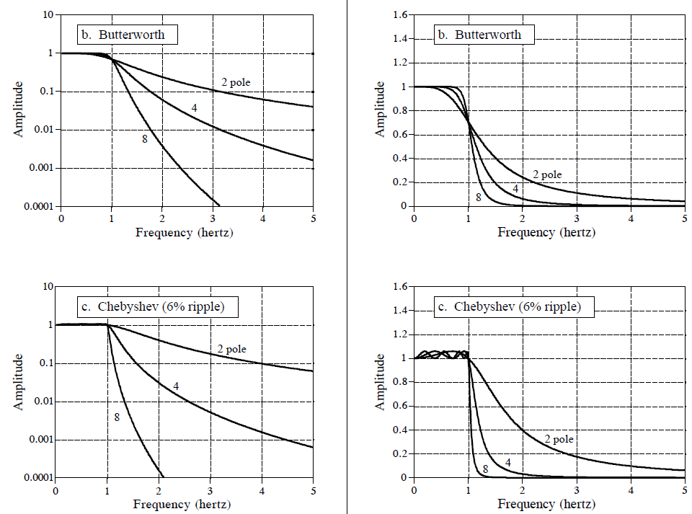
Anti-alias filtri

Slide 60
Anti-alias filtri-vrem. domen
Notes:
Odziv na odskočnu pobudu ovih filtara sa graničnom učestanošću 1Hz. Odziv Beselovog filtra nema ni premašenje ni oscilacije prilikom promene izlaza. Linearna faza Beselovog filtra obezbeđuje simetričan oblik rastuće ivice (kriva ima isti oblik pri “izlasku iz 0” i pri “ulasku u 1”). Ostala dva filtra imaju značajno duže kašnjenje ivice, premašenje i prigušene oscilacije po dostizanju 1, kao i nesimetrični oblik rastuće ivice (izlazak iz 0 i ulazak u 1). Za primene gde nije poželjno premašenje ili oscilacije treba koristiti Beselov filtaer.

Slide 61
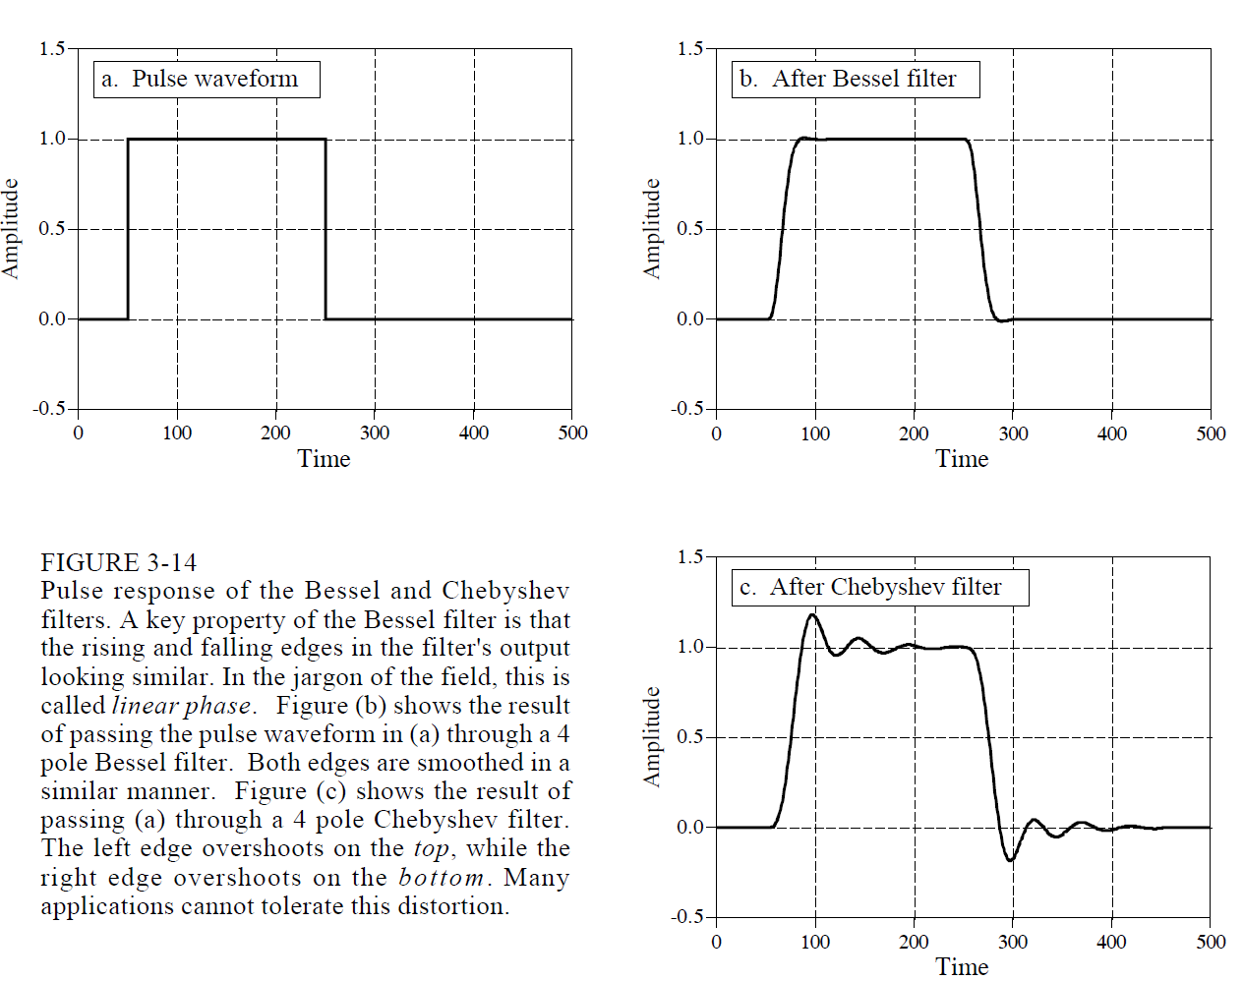
Anti-alias filtri-vrem. domen

Slide 62
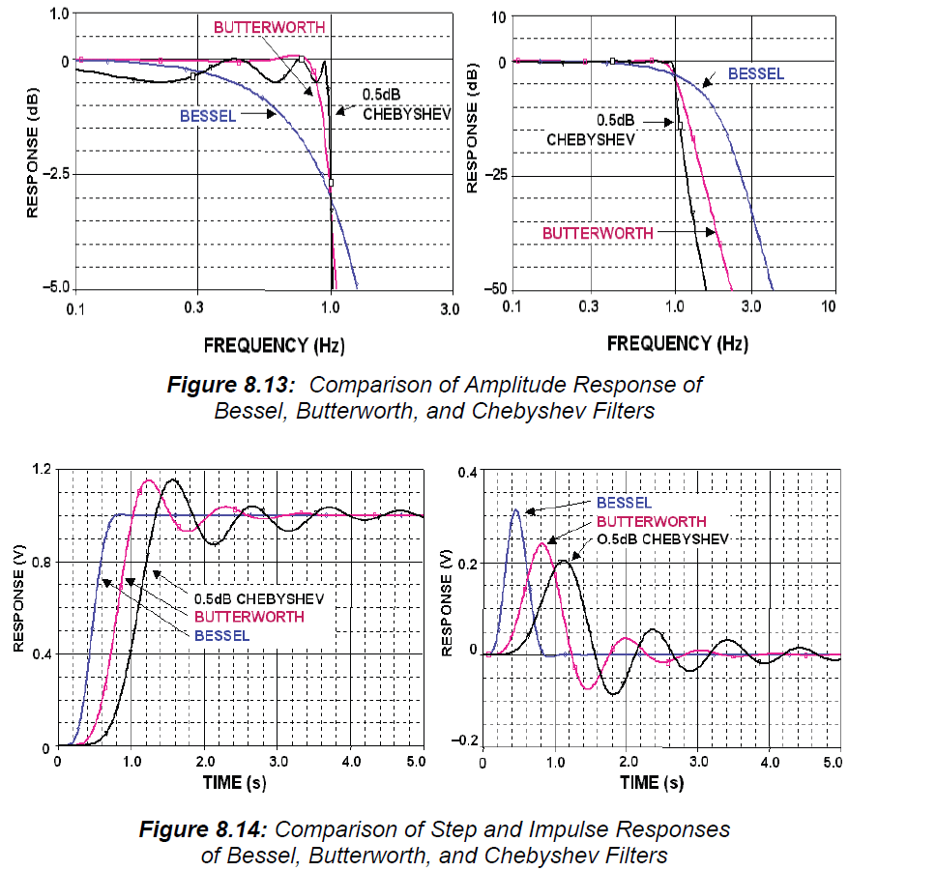
Anti-alias filtri-vrem. domen
M. Mijalković
Primena DSP
62

Slide 63
Sinteza analognih filtrara
Notes:
Najjednostavniji RC anti-alias filter ima graničnu učestanost f_{c} =1/(2πRC) i slabljenje 20 dB po dekadi (deset puta veća učestanost), odnosno, 6 dB po oktavi (dva puta veća učestanost) što je često nedovoljno da se potisnu komponente koje mogu da izazovu alias. RC filter drugog reda sa duplo većim slabljenjem je moguće realizovati kao dva RC stepena jedan za drugim, pri čemu je najjednostavnije odabrati da je R₁C₁ = RC, ali pri tom mora biti ispunjeno R₁ >>R da drugi stepen ne bi uticao na prethodni. R₁ i C₁ su vrednosti otpora i kapacitivnosti drugog stepena.
Interesantno rešenje predstavljaju filtri sa preklapanim kondenzatorom (switched capacitor) koji se prodaju kao posebne komponente. Ove komponente imaju poseban ulaz na koji se dovodi signal četbrtki (koji se lako generiše računarom) čija učestanost određuje graničnu učestanost filtra. Kod komercijalno raspoloživih komponenti, obično je granična učestanost filtra 50 ili 100 puta manja od učestanosti signala četvrtki, a obično se ista komponenta može konfigurisati i kao niskopropusni filter, i kao visokopropusni, kao propusnik opsega, i kao nepropusnig opsega, i to reda od prvog do osmog. Promenom učestanosti signala četvrtki se vrlo jednostavno menja granična učestanost filtra. Ova mogućnost je izuzetno zgodna osobina za nmoge primene. Tipične komponente su MAX 296 (niskopropusni filter osmog reda sa f_{c} od 0,1Hz do 50kHz), proizvodnje Maxim ili LMF100 (univerzalni) proizvodnje National Semicoductors, ali postoje i mnoge druge.

Slide 64
Sinteza analognih filtrara
Notes:
Salien- Key struktura NF filtra drugog reda, ili jednog bloka filtara višeg reda. Filtri višeg reda se dobijaju povezivanjem ovih blokova na red. Filter propusnik visokih učestanosti se može dobiti ako R i C zamene mesta. Postoje i druge strukture, ova je često korišćena.
Usvoji se neka vrednost C, na osnovu nje se dobija R za željenu graničnu učestanost. Koeficijenti k1 i k2 se dobijaju iz tabele (na sledećem slajdu), zavisno od tipa filtra i reda filtra i to za svaki blok u nizu (ako se radi o filtrima višeg reda od drugog).

Slide 65
Sinteza analognih filtrara
Šestopolni Beselov filtar, fc = 1KHz
Notes:
Tabela koeficijenata k₁ i k₂ u Salien-Key bloku, za realizaciju Beselovog, Batervordovog i Čebiševljevog filtra, i šema Beselovog filtra šestog reda (tri bloka-stage1,2 i 3 ) sa preračunatim vrednostima otpornika i koncdenzatora.

Slide 66
Sinteza analognih filtrara
FilterProDT
WEBENCH Designer:
  http://www.ti.com/design-tools/overview.html
  Odabrati “filter design” i tip filtra, zatim StartDesign
Notes:
Texas instruments nudi besplatan program za projektovanje analognih filtara pod nazivom FilterProDT koji se mogao ranije preuzeti i instalirati na svom računaru kao aplikacija. Instalacija je trenutno je povučena sa TI sajta ali se još može pronaći na ponekom sajtu. Umesto toga, TI sada nudi “on-line” program WEBWNCH koji sadrži poslednju verziju programa za projektovanje filtara (FilterProDT), ali, pored toga i još nekoliko drugih inženjerskih alata za projektovanje drugih sklopova (FPGA, pojačavači, izvori napajanja...), vrlo upotrebljivih i lepo napravljenih

Slide 67
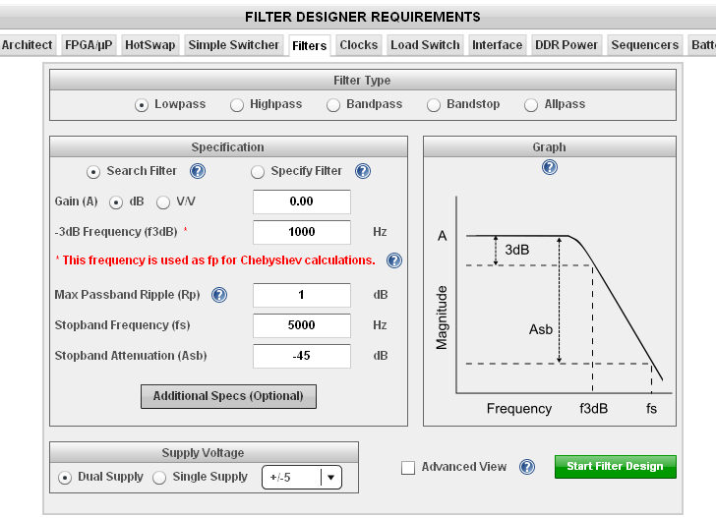
Notes:
Treba samo zadati željene karakteristike i parametre filtra i pokrenut program (Start Filter Design). Moguće je specificirati red filtra ili pustiti program da na osnovu zahteva, pronađe filter minimalnog reda.

Slide 68
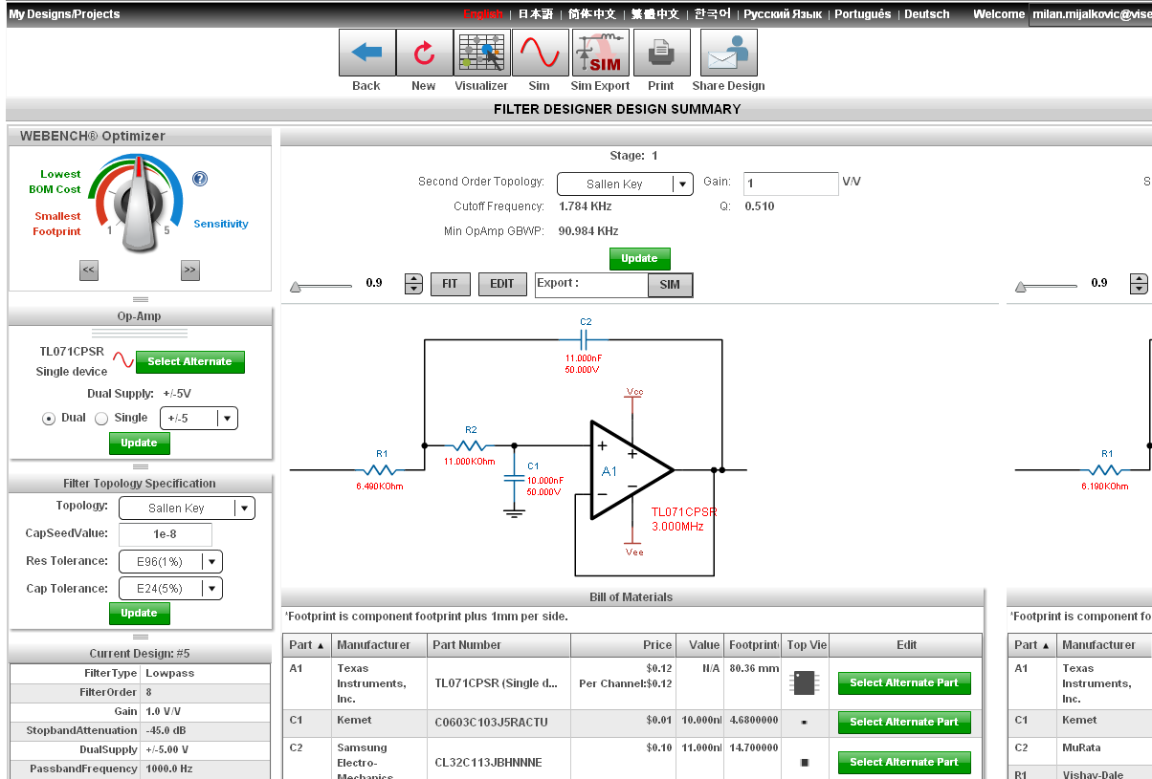
Notes:
Rezultat rada programa je šema filtra (blok po blok) sa izračunatim vrednostima otpornika i kondenzatora. Moguće je specificirat toleranciju otpornika i kondenzatora i red E12 (sa 10% tolerancije) koji u dekadi ima 12 vrednosti, E24 (sa 5% tolerancije), E48 ili E96 (sa 1% tolerancije). Funkcija prenosa koja se može iscrtati na osnovu projektovanog filtra uzima u obzir realne vrednosti komponenata, a ne idealne, dobijene računicom.

Slide 69
Digitalni filtri

Slide 70
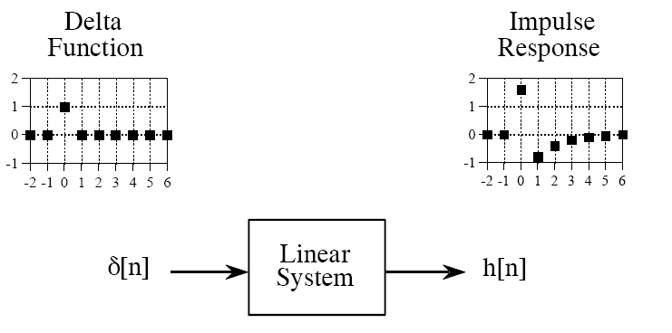
Impulsni odziv
Jedinični impuls
Impulsni odziv
Skaliranje i pomeranje u vremenu se preslikava na izlaz
M. Mijalković
Primena DSP
70
Notes:
U digitalnim sistemima se pod impulsom podrazumeva signal koji ima nultu vrednost u svim trenucima osim u trenutku 0 (trenutak početka posmatranja pojave). Za razliku od kontinualnih sistema gde je jedinični impuls beskonačno kratak i ima beskonačnu amplitudu, u digitalnim sistemima, jedinični impuls ima amplitudu 1 i trajanje jednog perioda odabiranja.
Odziv linarnog, vremenski nepromenljivog sistema na jedinični impuls spada u najvažnije karakteristike svakog linearnog, vremenski nepromenljivog sistema.

Slide 71
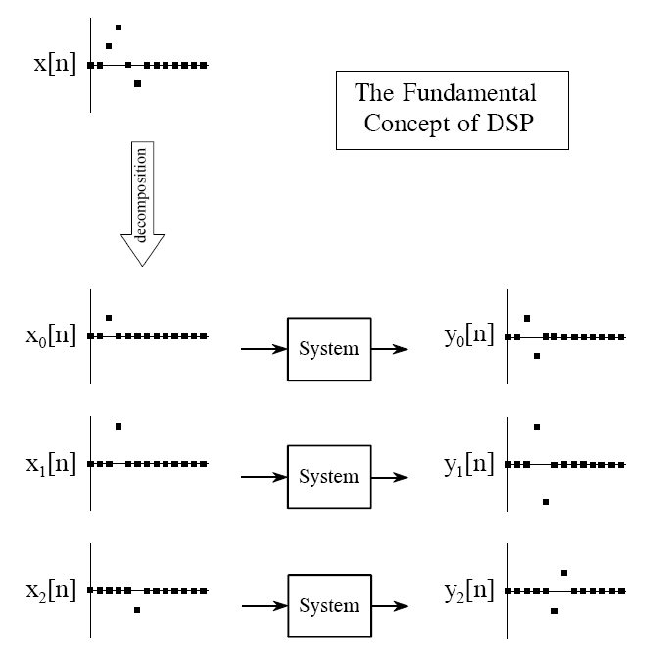
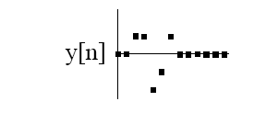

Osnovna ideja digitalne obrade
● Svaki signal se može razložiti (decomposition) na niz jediničnih impulsa x_{i}[n]
● Prolaskom ovih impulsa kroz linearni sistem dobija se y_{i}[n] kao impulsni odziv pomeren u vremenu
Dekompozicija i sinteza
- osnovni koncept DSP
h[n]
● Zbir ovih odziva (synthesis) čini signal koji bi se dobio prolaskom x[n] kroz linearni sistem
Notes:
Dekompozicija podrazumeva razlaganje bilo kakvog digitalnog ulaznog signala na niz jediničnih impulsa koji su pomereni u vremenu i pomnoženi odgovarajućom konstantom.
Pošto je sistem linearan i vremenski nepromenljiv, odziv sistema na ulazni signal će biti zbir odziva na jedinične impulse pomerene u vremenu i pomnožene konstantom.
Kako impulsni odziv može imati više, recimo M, vrednosti različitih od nule (u primeru je M=2), svaki odmerak izlaznog signala je zbir M sabiraka. Svaki sabirak je proizvod vrednosti ulaznog signala u trenutku tog omerka i impulsnog odziva koliko je

Slide 72
Konvolucija
Konvoluciona suma:
Izraz daje vrednost izlaza za
odmerak i. Impulsni odziv h[]
sadrži M tačaka od 0 do M-1
M. Mijalković
Primena DSP
72
Notes:
Rezultat sabiranja opisanog u prethodnom slajdu čini konvoluciju. Zbir se računa po izrazu za “konvolucionu sumu” datom na slajdu. Svaki trenutni odmerak na izlazu (odmerak i) računa se kao zbir M sabiraka gde je M broj vrednosti u impulsnom odzivu sistema koje su različite od nule. Svaki sabirak je proizvod nekog od prethodnih vrednosti ulaznog signala i odgovarajuće vrednosti impulsnog odziva po izrazu na slajdu.

Slide 73
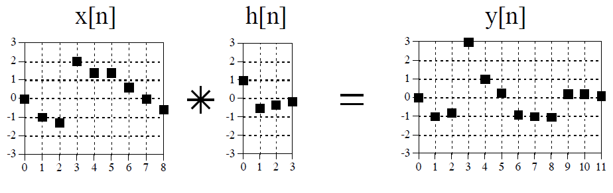
Konvolucija
Signal x[n] na ulazu (9 tačaka)
u konvoluciji sa
impulsnim odzivom h[n] – 4 tačke
daje 12 tačaka na izlazu
M. Mijalković
Primena DSP
73

Slide 74
Konvolucija - realizacija
M. Mijalković
Primena DSP
74

Slide 75
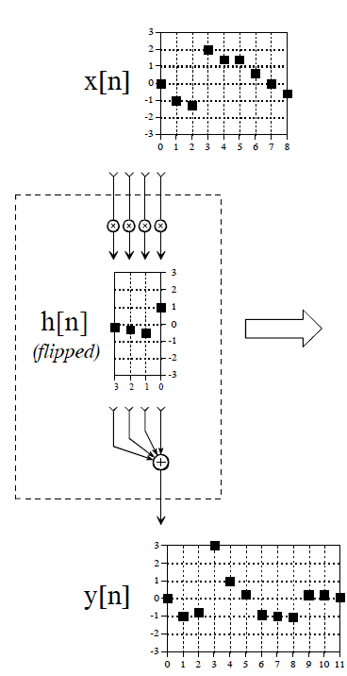
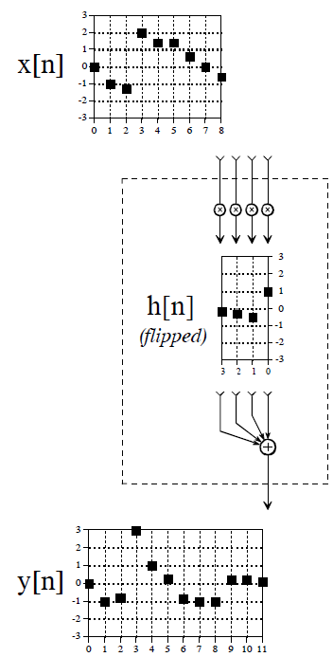
Animacija
M. Mijalković
Primena DSP
75
Notes:
Primer izračunavanja konvolucije: nulta tačka izlaza (i =0), 4. tačka izlaza (i =3) i poslednja, 12. tačka izlaza (i =11).

Slide 76
Konvolucija - primeri
M. Mijalković
Primena DSP
76
Notes:
Impulsni odziv filtra propusnika niskih učestanosti je kao na slici gore (u sredini). U konvoluciji sa ulaznim signalom na slici gore levo dobija se filtrirani signal (slika gore desno).
Isti ulazni signal u konvoluciji sa tipičnim impulsnim odzivom filtra propusnika visokih učestanosti kao na slici dole (u sredini) dobija se filtrirani signal (slika dole desno).

Slide 77
Konvolucija – problem krajeva
Signal na ulazu (81 tačka) u konvoluciji sa impulsnim
odzivom (31 tačka) daje 111 tačaka na izlazu.
U prvih i poslednjih 30 impulsni odziv nije kompletno
“utisnut” zbog dodavanja nultih vrednosti !
M. Mijalković
Primena DSP
77

Slide 78
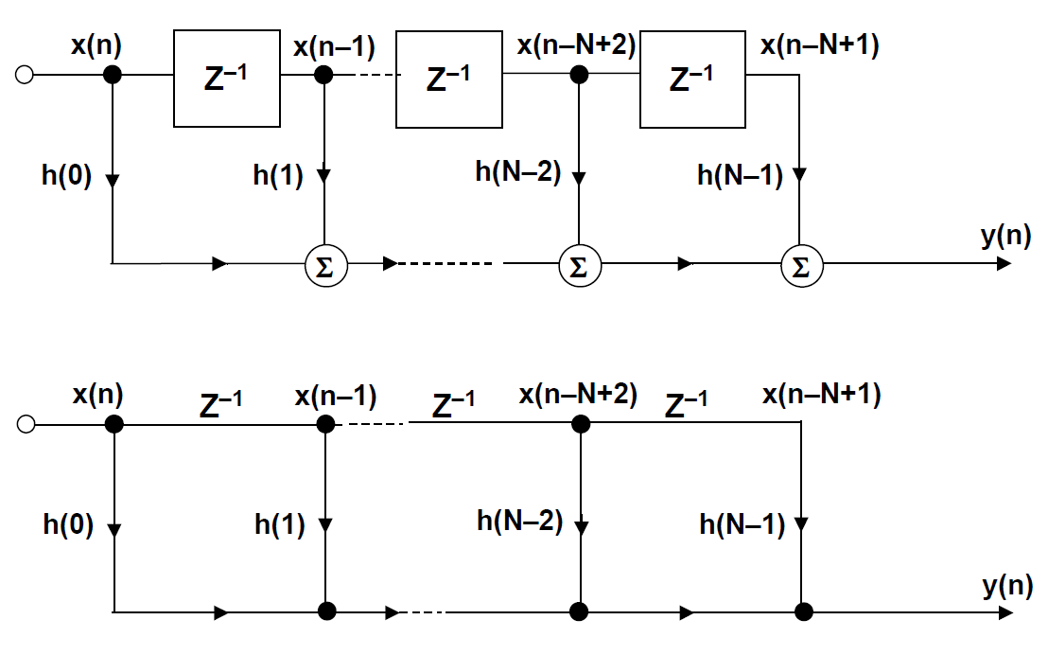
FIR filtri
FIR (Finite Impulse Response)
Izlaz se dobija kao konvolucija ulaznog signala i impulsnog odziva filtra.
Tekući i prethodni uzorci ulaznog signala se množe koeficijentima filtra.
y[n] = h[0] x[n] + h[1] x[n-1] + h[2] x[n-2] + … + h[N-1] x[n-(N-1)]
Koeficijenti filtra
su odmerci impulsnog
odziva dužine N
(od h[0] do h[N-1])
Notes:
Dve predstave realizacije filtra. Blokovi z⁻¹ predstavljaju kašnjenje od jednog intervala odabiranja a strelice sa konstantom pored, predtavljaju množenje konsztantom. Često se struktura predstavlja i kao graf bez blokova z⁻¹ i eksplicitno označenih sabirača.

Slide 79
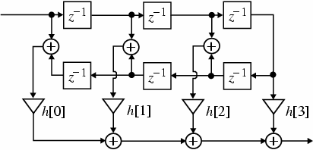
FIR filtri - strukture
Direktna forma
Transponovana
Direktna forma
FIR filtri sa linearnom fazom imaju simetrične koeficijente
h[0] = h[N-1], h[1] = h[N-2] ... pa je moguća jednostavnija realizacija:
Notes:
Transpozicija strukture podrazumeva zamenu ulaza izlazom i obrnuto, zamenu smerova u svim granama i zamenu uloge sabirača i čvorova. Lako se može pokazati da je funkcija prenosa direktne i transponovane forme ista.

Slide 80
IIR filtri
b[0]
x[n]
+
y[n]
SAMO DIREKTNI (Fir) DEO:
z⁻¹
y[n] = b[0] x[n] + b[1]x[n-1] + b[2]x[n-2]
b[1]
+
Y = b[0]X + b[1]Xz ⁻¹ + b[2]Xz ⁻²
z⁻¹
b[2]
H(z) = Y/X =
≡
b[0] + b[1] z ⁻¹ + b[2] z ⁻²
B(z)
x[n]
+
y[n]
SAMO REKURZIVNI DEO:
y[n] = x[n] – a[1]y[n-1] – a[2]y[n-2]
z⁻¹
−a[1]
+
Y = X – a[1]Yz ⁻¹ – a[2]Yz ⁻²
1
1
−a[2]
z⁻¹
H(z) = Y/X =
≡
1+ a[1]z ⁻¹ + a[2] z ⁻²
A(z)
Notes:
IIR filtri u izrazu za tekući odmerak izlaza, pored prethodnih vrednosti ulaza pomnoženih koeficijentima (obično se zovu b-koeficijenti), ima i prethodne vrednosti izlaza pomnožene koeficijentima (obično se zovu a-koeficijenti).
Na slajdu su filtri drugog reda koji sadrže samo direktni deo (deo koji sadrži samo vrednosti ulaznog signala pomnožene b-koeficijentima) i samo rekurzivni deo IIR filtra (deo koji sadrži samo vrednosti izlaznog signala pomnožene a-koeficijentima).

Slide 81
IIR filtri
b[0]
+
+
x[n]
y[n]
z⁻¹
z⁻¹
b[1]
−a[1]
+
+
z⁻¹
z⁻¹
b[2]
−a[2]
z⁻¹
b[3]
−a[3]
y[n] = b[0] x[n] + b[1]x[n-1] + b[2]x[n-2]
– a[1]y[n-1] – a[2]y[n-2]
DIREKTNI (Fir) DEO
REKURZIVNI DEO
Y = b[0]X + b[1]Xz ⁻¹ + b[2]Xz ⁻² – a[1]Yz ⁻¹ – a[2]Yz ⁻²
b[0] + b[1] z ⁻¹ + b[2] z ⁻²
b[0] z ² + b[1] z + b[2]
B(z)
H(z) = Y/X =
=
≡
1+ a[1]z ⁻¹ + a[2] z ⁻²
z ²+ a[1]z ¹ + a[2]
A(z)
Notes:
Kompletan IIR filter može da sadrži i direktan deo i rekurzivni deo.
Na slici je opšta blok šema IIR filtra, a u izraz za tekuću vrednost izlaza se odnosi na filtar sa tri člana u direktnom i dva u rekurzivnom delu

Slide 82
IIR filtri
b[0]
+
+
x[n]
y[n]
z⁻¹
z⁻¹
b[1]
−a[1]
+
+
z⁻¹
z⁻¹
b[2]
−a[2]
+
+
z⁻¹
b[3]
−a[3]
+
+
y[n] = b[0] x[n] + b[1]x[n-1] + b[2]x[n-2]
– a[1]y[n-1] – a[2]y[n-2]
DIREKTNI (Fir) DEO
REKURZIVNI DEO
Y = b[0]X + b[1]Xz ⁻¹ + b[2]Xz ⁻² – a[1]Yz ⁻¹ – a[2]Yz ⁻²
b[0] + b[1] z ⁻¹ + b[2] z ⁻²
b[0] z ² + b[1] z + b[2]
B(z)
H(z) = Y/X =
=
≡
1+ a[1]z ⁻¹ + a[2] z ⁻²
z ²+ a[1]z ¹ + a[2]
A(z)
Notes:
Kompletna slika sa prethodnog slajda koja se ne vidi zbog animacije

Slide 83
IIR filtri
Opšti oblik funkcije prenosa sa polinomom M-tog reda brojiocu i N-tog u imeniocu:
b[0] z ^{M} + b[1] z^{M-1} + ... + b[M-1] z + b[M]
H(z) =
z ^{N}+ a[1]z ^{N-1} + ... + a[N-1]z ¹ + a[N]
Brojilac se može predstaviti kao M činioca oblika (z-z_{k}), za k od 1 do M
Vrednosti z_{k} se nazivaju NULAMA funkcije prenosa.
Nule se dobijaju rešavanjem jednačine B(z)=0 (rastavljanjem B(z) na činioce)
Imenilac se može predstaviti kao N činioca oblika (z-z_{p}), za p od 1 do N
Vrednosti z_{p} se nazivaju POLOVIMA funkcije prenosa.
Polovi se dobijaju rešavanjem jednačine A(z)=0
Notes:
Ako se polinomi u brojiocu i imeniocu rastave na činioce, dobijaju se nule i polovi funkcije prenosa.
Nule i polovi mogu biti realni brojevi, ali mogu biti i parovi konjugovano-kompleksnih brojeva.
Vrednosti nula i polova (naročito polova), utiču na osobine filtra i njegovu stabilnost. Teorija digitalne obrade signala vrlo detaljno razmatra ovaj uticaj tako da se iz poznavanja položaja nula i polova u kompleksnoj ravni može doneti dosta zaključaka o ponašanju filtra.

Slide 84
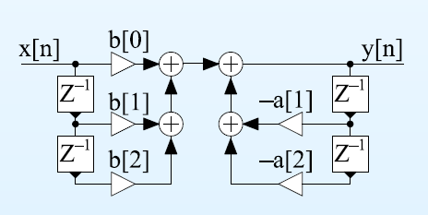
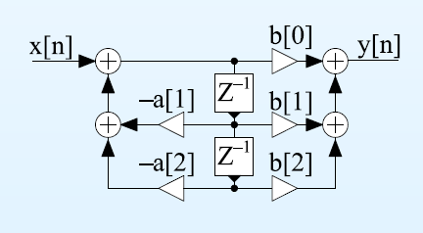
IIR filtri - strukture
Filter H(z) = B(z)/A(z) sa ulaznim signalom x[n] i izlaznim y[n]
DIREKTNA FORMA I relizuje filter kao H(z) = B(z)*(1/A(z))
DIREKTNA FORMA II relizuje filter kao H(z) = (1/A(z))*B(z)
DIREKTNA FORMA I
DIREKTNA FORMA II

Slide 85
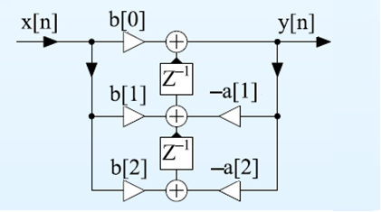
IIR filtri - strukture
Transpozicija:
  Zamena ulaza i izlaza
  Promena smera u svakoj grani
  Grananje postaje sabirač i obrnuto
Primer: Direktna forma II
Direktna forma II_{T}
Uobičajeno je ipak da ulaz bude sa leve strane

Slide 86
Notes:
Slike sa prethodnoh slajde koje se ne vide zbog animacije

Slide 87
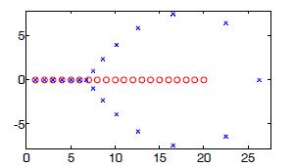
Problemi sa tačnošću
Kada bi se koristili tačni koeficijenti, i kad ne bi bilo
grešaka u računu, sve forme bi bile identične. Ipak,
Keficijenti su upisani konačnom dužinom zapisa.
  Dakle, realizovani filter nije ono što je projektovano!
Aritmetičke operacije se obavljaju sa odsecanjem
  Na primer, oduzimanje bliskih brojeva kvari rezoluciju
PRIMER: Vilkinsonov polinom
f(x) = (x-1)(x-2)(x-3)...(x-19)(x-20) = x²⁰ + 210x¹⁹ + 20615x¹⁸ + ...
ima realne nule x =1, x =2 ... x =20
Ako se koeficijent uz x¹⁹ promeni samo za 0,0001%
nule postaju:
Notes:
Problemi su mnogo izraženiji ako je polinom u imeniocu funkcije prenosa velikog stepena. Položaj pomerenih polova (zbog nepreciznih koeficijenata) može lako da izazove nestabilnost.
Vilkinsov polinom koji ima realne nule u x=1, 2, 3,... ,20. Ako se koeficijent uz x¹⁹ promeni samo za 0,0001% nule se dramatično menjaju, ne samo po vrednosti nego neke od nula postaju i konjugovano-kompleksne sa imaginarnim delom koji dostiže čak preko 6!
Ovaj primer, doduše, pažljivo odabran, pokazuje koliko je važno precizno definisati koeficijente polinoma.

Slide 88
IIR filtri - strukture
Kaskadna BI-KVAD realizacija:
  Zasniva se na grupisanju nula i polova
  Jednu celinu čine dve nule i par polova
  Jadan bi-kvad čini član:
Mogućnosti izbora:
  Koje polove grupisati sa kojim nulama?
  Kojim redosledom slagati članove?
Notes:
Za realizaciju IIR filtara mnogo je pogodnije realizovati filter kao niz filtera drugog reda vezanih na red, umesto realizovati ga u direktnoj formi sa polinomima velikog reda u brojiocu i imeniocu. Na primer filter koji u brojiocu i imeniocu funkcije prenosa ima polinome dvadesetog reda se može realizovati kao deset filtara drugog reda vezanih na red. Po dve nule (brojilac dvadesetog reda ih ima ukupno 20) i dva pola (imenilac ima takođe 20 polova) čine jednu sekciju (jedan filter drugog reda). Ovakva realizacija ima neuporedivo manje problema sa potencijalnom nestabilnošću usled netačnosti zapisa koeficijenata (zbog konačne dužine zapisa brojeva) i usled grešaka zbog otsecanja i zaokruživanja prilikom aritmetičkih operacija. Takođe je lakše kontrolisati problem zasićenja i premašenja.
Ova realizacija je u literaturi često označena sa SOS (Second Order Secsions) i predstavlja podrazumevanu realizaciju u mnogim programima za projektovanje IIR filtara, naročito ako je red filtra preko desetog. Matlab (FDA tool) kao i svi drugi programi za projektovanje filtara koji su korišćeni u ovom kursu imaju mogućnost izračunavanja nula i polova i njihovog grupisanja u sekcije drugog reda tako da se kao rezultat projektovanja odmah dobijaju koeficijenti a_{1,1}, a_{1,2}, b_{1,1}, b_{1,2}, ... do a_{k,1}, a_{k,2}, b_{k,1}, b_{k,2} za sveku od sekcija (kao na slici).
Koji će se polovi grupisati sa kojim nulama da bi se dobila jedna sekcija (SOS), kao i kojim redom će biti poređane sekcije može uticati na karakteristike filtra. Iako postoji razvijena teorija o tome, iskustvo i umešnost projektanta je u tom domenu presudno. FDA tool iz Matlaba nudi pomoć projektantu, a može i automatski da grupiše nule i polove i odabere optimalan redosled sekcija u odnosu na propisane kriterijume.

Slide 89
IIR filtri
Batervordov
Samo polovi (u analog. real). Bez talasanja i u propusnom i u nepropusnom opsegu.
Maksimalno ravan odziv i najveća strmina za odziv bez talasanja
Čebiševljev (Tip 1)
Samo polovi. Talasanje u propusnom, nema talasanja u nepropusnom opsegu.
Strmiji od Batervordovog za isti broj polova.
Tip 2: Talasanje u nepropusnom, nema talasanja u propusnom opsegu.
Eliptični (Kauerov)
Ima i polove i nule. Ima talasanja i u propusnom i u nepropusnom opsegu
Strmiji od Čebiševljevog za isti broj polova.
Vrlo nelinearna fazna karakteristika.
Beselov (Tomsonov)
Samo polovi. Bez talasanja i u propusnom i u nepropusnom opsegu.
Optimizovan za odziv na impuls u vremenskom domenu. Linearan fazni odziv!
Najmanja strmina u odnosu na sve prethodne.
Notes:
Vrste digitalnih IIR filtara čija je funkcija prenosa dobijena bilinearnom transformacijom funkcije prenosa odgovarajućih filtara u kontinualnom s-domenu. Bilinearna transformacija je jedna od tehnika prelaska iz kontinualnog s-domena na digitalni z-domen.
Pošlo se od analognih filtara sa dobro poznatim karakteristikama. Njihova funkcija prenosa H(s) je prevedena u funkciju prenosa u dugitalnom, z-domenu H(z).

Slide 90
Digitalni filtri
Notes:
Osnovne karakteristike svakog linearnog sistema:
Odziv na jedinični impuls (Impulse response)
Odziv na odskočnu pobudu (Step response)
Funkcija prenosa ili frekvencijska karakteristika (Frequency response)
Svaka od njih nosi kompletnu informaciju o sistemu i iz jedne od njih se mogu dobiti ostale.
Frekvencijska karakteristika se dobija kao FFT impulsnog odziva (i obrnuto, impulsni odziv se može dobiti kao inverzna FFT frekvencijske karakteristike). Integracijom impulsnog odziva se dobija oblik odziva na odskočnu pobudu. Naime, impulsni odziv je odziv linearnog, vremenski nepromenljivog sistema na jedinični impuls, a odskočna pobuda je integral jediničnog impulsa. Zato je i odziv na odskočnu pobudu integral odziva na jedinični impuls (naravno, samo ukoliko je sistem linearan i vremenski nepromenljiv – LTI).

Slide 91
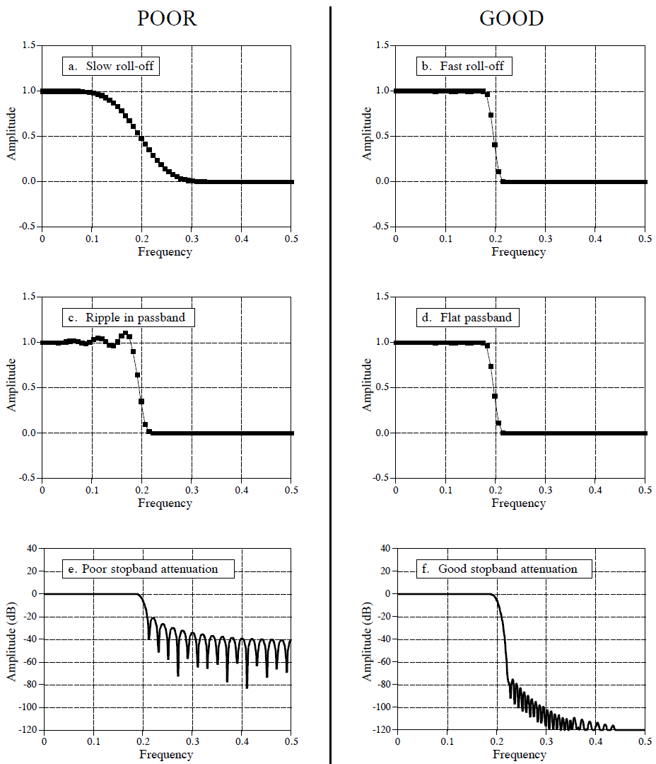
Digitalni filtri

Slide 92
Digitalni filtri – “moving average”
Notes:
Primer zašumljenog signala i izlaza iz filtra sa pomičnim usrednjavanjem u 11 i 51 tačaka. Očigladno je da filter sa više tačaka bolje odstranjuje šum, ali i izobličava signal, naročito na mestima gde su nagle promene signala. U poređenju sa drugim filtrima, filter sa pomičnim usrednjavanjem je najbolje rešenje za eliminaciju šuma.

Slide 93
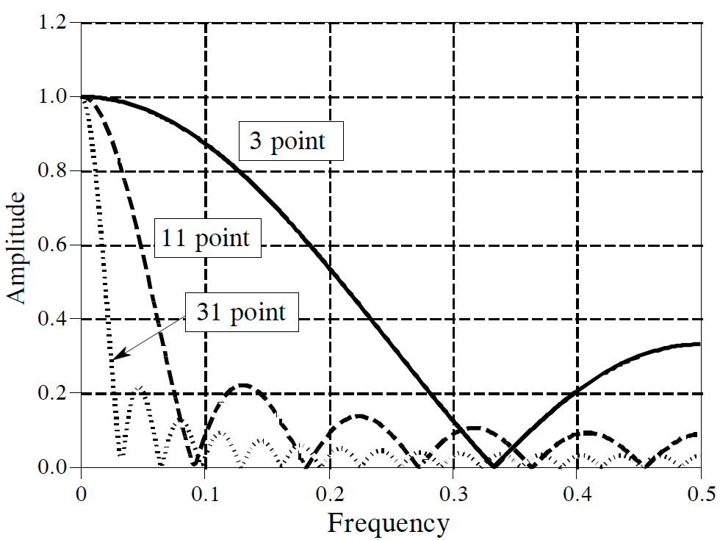
Digitalni filtri – “moving average”
Notes:
Frekvencijska karakteristika MA filtra. Filtar se ponaša ka propusnik niskih učestanosti. Slabljenje viših učestanosti, koje počinje već od učestanosti 0, je relativno loše kao i strmina prelaska sa propusnog na nepropusni opseg.

Slide 94
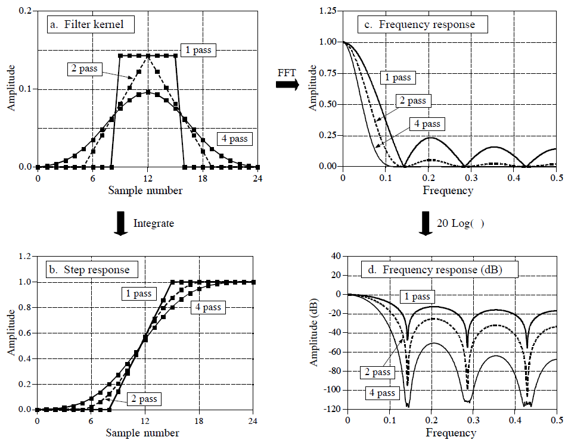
Digitalni filtri – “moving average”
Notes:
Jezgro filtra sa pomičnim usrednjavanjem N-tog reda, se sastoji od N tačaka vrednosti 1/N
Pomično usrednjavanje sa dva i više prolaza može se realizovati kao serijska veza filtara ili kao jedan filter sa preračunatim jezgrom!
Filter sa usrednjavanjem u više prolaza se naziva “multi-pass MA filter” i ima malo strmiju karakteristiku i malo bolje slabljenje viših učestanosti. Na primer, četvoroprolazni filter sa pomičnim usrednjavanjem u 7 tačaka ima slabljenje u nepropusnom delu oko 50dB. Najveće slabljenje, nezavisno od broja prolaza je na relativnoj učestanosti 1/N jer se pri toj učestanosti usrednjava cela perioda sinusoide. Teorijski, to slabljenje je beskonačno jer je srenja vrednost periode sinusoide 0.

Slide 95
Win-sinc filtri
Notes:
Kod projektovanja Win-sinc filtara polazi se od idealne karakteristike niskopropusnog filtra (slika gore desno). Inverzna FFT ove karakteristike predstavlja impulsni odziv filtra koji bi imao ovakvu karakteristiku. Nažalost, inverzna FFT ovakve karakteristike je funkcija oblika sin(x)/x (kao na slici gore levo) koja se prostire od – beskonačno do + beskonačno pa se zbog toga ne može upotrebiti kao jezgro realnog filtra.
Da bi se ovaj impulsni odziv upotrebio kao jezgro filtra, za jezgro se može upotrebiti samo konačan broj tačaka (M+1 tačka na slici dole levo). Potrebno je odabrati tačke simertično u odnosu na centralni odmerak (0 na slici gore levo) i pomeriti ih udesno tako da celo jezgro počinje od odmerka 0 kako bi filter bio izvodljiv. Frekvecijski odziv filtra sa ovakvim jezgrom (FFT ovako skraćenog jezgra) je prikazan na slici dole desno. Odziv nije idealan i ima talasanje i u propusnom i u nepropusnom opsegu.

Slide 96
Win-sinc filtri
M. Mijalković
Primena DSP
96
Notes:
Da bi se negativni efekti naglog otsecanja smanjili, jezgro se množi “prozorskom funkcijom” iste dužine. Jedna od mogućih prozorskih funkcija data je na slici gore levo. Ova operacija ublažava naglu promenu jezgra na krajevima. U teoriji digitalne obrade signala detaljno su opisani oblici i efekti više desetina različitih prozorskih funkcija tako da zavisno od zahteva primene treba odabrati pravu. Blekmanova, Hemingova i Haningova prozorska funkcija se često koriste. Oblik frekvencijske karakteristike filtra posle primene prozorske funkcije dat je na slici dole desno.

Slide 97
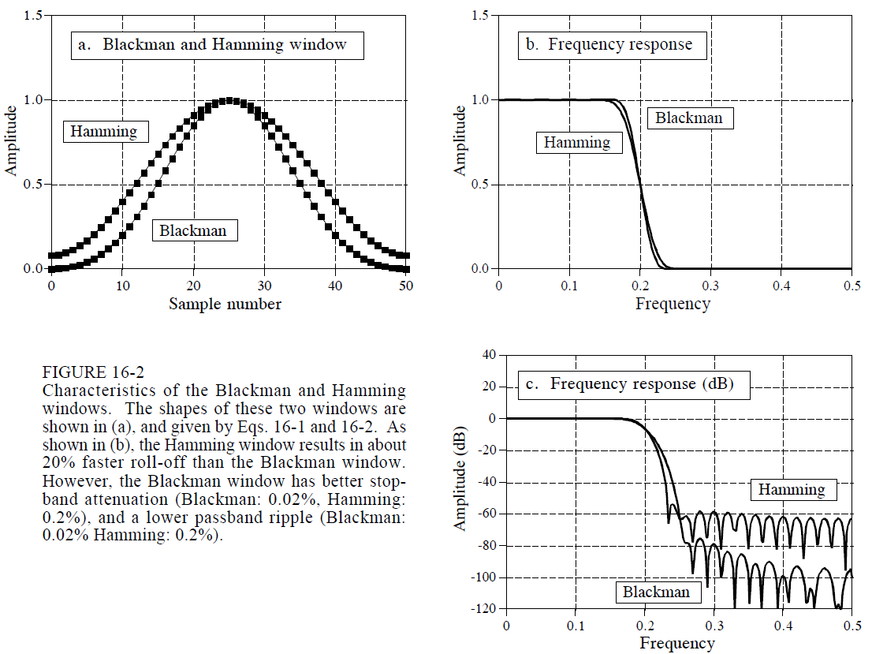
Win-sinc filtri
M. Mijalković
Primena DSP
97
Notes:
Primer upotrebe dve prozorske funkcije (Hemingov i Blekmanov prozor). Strmine prenosnih funkcija filtara su približne (Hemingov prozor daje malo strmiji prelaz). Filter napravljen pomoću Blekmanovog prozora ima veće slabljenje u nepropusnom opsegu.
Generalno, strmina prelaska iz nepropusnog u propusni opseg vrlo malo zavisi od usvojene prozorske funkcije, već je pretežno definisana brojem tačaka u filtru.
Sdruge strane, slabljenje u nepropusnom opsegu prvenstveno zavisi od usvojene prozorske funkcije. Postoji veliki broj prozorskih funkcija dobro poznatih i dokumentovanih karakteristika. Prozorske funkcije su dobile imena uglavnom po autorima koji su ih predložili i uveli u teoriju digitalne obrade signala

Slide 98
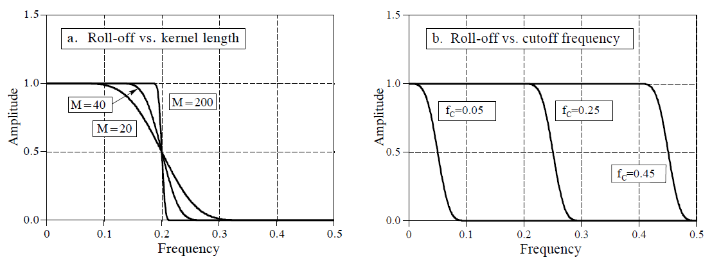
Win-sinc filtri
Strmina zavisi od dužine jezgra: Strmina ≈ 4/M
Gde je M dužina jezgra u odmercima, a
Strmina razlika relativnih učestanosti za pad sa 99% na 1%
Strmina ne zavisi od granične frekvencije
M. Mijalković
Primena DSP
98
Notes:
Strmina prelaska sa propusnog u nepropusni opseg zavisi od dužime jezgra (broja tačaka u jezgru). Na primer, za M=201, pojačanje filtra će pasti sa 0,99 na 0,01 kada se učestanost ulaznog signala promeni za oko 2% (4/201) učestanosti odabiranja oko granične učestanosti (f_{c}-0,01 do f_{c}+0,01). Sve učestanosti su, kao i na većini slajdova, izražene relativno, kao odnos učestanosti i učestanosti odabiranja

Slide 99
Spektralna inverzija
Promena znaka u jezgru i +1 centralnom odmerku jezgra
Frekv. odziv se “izvrće” po vertikali.
Od LP postaje HP od BandStop,
postaje BandPass
M. Mijalković
Primena DSP
99
Notes:
Tehnika kojom je moguće od niskopropusnog filtra kome znamo koeficijente jezgra, dobiti visokopropusni, sa istom graničnom učestanošću. Koeficijentima jezgra treba promeniti znak, a centralnom koeficijentu u jezgru dodati +1.
Zašto je to tako objašnjeno je na sledećem slajdu.

Slide 100
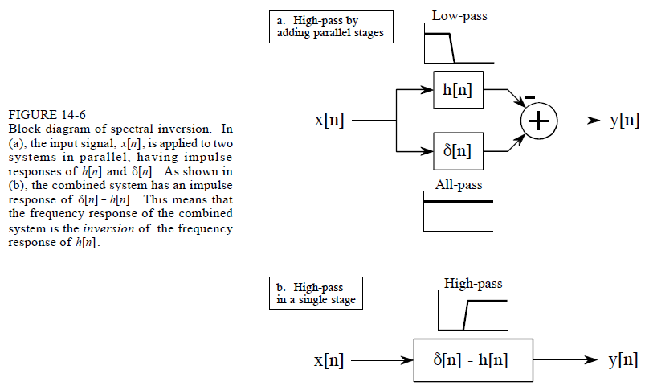
Spektralna inverzija
M. Mijalković
Primena DSP
100
Notes:
Filter propusnik visokih učestanosti dobijen spektralnom inverzijom se ustvari dobija kao paralelna veza filtra propusnika svih učestanosti i originalnog filtra propusnika niskih učestanosti (čiji je impulsni odziv h[n]) kao na slici. Frekvencijske karakteristike ovakvih filtara se oduzimaju. Od karakteristike filtra označenog sa All-pass se oduzima karakteristika originalnog filtra, označena sa Low-pass, pa tako dobijena frekvencijska karakteristika predstavlja karakteristiku filtra propusnika visokih učestanosti (pojačanje na niskim učestanostima je 1-1=0, dok je pojačanje na učestanostima višim od granične 1-0=1).
Filtar propusnik svih učestanosti ima ptpuno ravnu amplitudsku karakteristiku (pojačanje 1) u celom opsegu. Kako ovakav filter uopšte ne utiče na amplitudu signala, njegov impulsni odziv je ponovo impuls δ[n] (kad se na ulaz takvog filtra dovede δ[n] na izlazu se dobija ponovo to isto pa je δ[n] impulsni odziv ovakvog filtra).
Jezgro filtra posle spektralne reverzije se dobija promenom znaka tačaka originalnog filtra što je posledica oduzimanja, i dodavanjem jedinice centralnoj vrednosti, što je posledica oblika impulsnog odziva All-pass filtra.

Slide 101
Spektralna reverzija
Promena znaka svakom drugom odmerku u kernelu počev od centralnog
Frekv. odziv se “izvrće” po horizontali.
Od LP postaje HP
M. Mijalković
Primena DSP
101
Notes:
Spektralna reverzija još jedan način da se promeni jezgro poznatog filtra propusnika niskih učestanosti da bi se dobio filter propusnik visokih učestanosti. Granična učestanost kaja je u originalnom filtru bila oko 0,15 sada postaje oko 0,35 (0,5-0,15).
Promena znaka svake druge tačke jezgra odgovara množenju jezgra sinusoidom amplitude 1 i učestanosti 0,5, što uslovljava pomeranje udesno frekvencijskog odziva za 0,5. Ove osobine su objašnjene u poglavlju 10 Vodiča.
što izaziva pomeranje udesno spektralne karakterisike za 0,5. Ova pojava objašnjena je u poglavlju 10 Vodiča

Slide 102

Filter propusnik opsega
M. Mijalković
Primena DSP
102
Notes:
Filter propusnik opsega učestanosti može se dobiti kao redna veza filtra propusnika niskih učestanosti (čiji je impulsni odziv h₁[n]) i filtra propusnika visokih učestanosti (čiji je impulsni odziv h₂[n]) kao na slici. Frekvencijske karakteristike ovakvih filtara se množe. Karakteristika filtra označenog sa Low-pass se množi karakteristikom filtra, označenog sa High-pass, pa tako dobijena frekvencijska karakteristika predstavlja karakteristiku filtra propusnika opsega učestanosti (pojačanje na niskim učestanostima je 1•0=0, na učestanostima između graničnih, pojačanje je 1•1=1, dok je na učestanostima višim od granične učestanosti LP filtra to pojačanje ponovo 0•1=0).
Jezgro jedinstvenog filtra, koji zamenjuje ova dva redno povezana filtra se dobija kao konvolucija jezgara LP i HP filtra (h₁[n]*h₂[n]). Da se podsetimo, množenje u frekvencijskom domenu odgovara konvoluciji u vremenskom.

Slide 103

Filter nepropusnik opsega
M. Mijalković
Primena DSP
103
Notes:
Filter nepropusnik opsega učestanosti može se dobiti kao paralelna veza filtra propusnika niskih učestanosti (čiji je impulsni odziv h₁[n]) i filtra propusnika visokih učestanosti (čiji je impulsni odziv h₂[n]) kao na slici. Frekvencijske karakteristike ovakvih filtara se sabiraju. Karakteristika filtra označenog sa Low-pass se dodaje karakteristici filtra, označenog sa High-pass, pa tako dobijena frekvencijska karakteristika predstavlja karakteristiku filtra nepropusnika opsega učestanosti (pojačanje na niskim učestanostima je 1+0=1, na učestanostima između graničnih, pojačanje je 0+0=0, dok je na učestanostima višim od granične učestanosti HP filtra to pojačanje ponovo 0+1=1).
Jezgro jedinstvenog filtra, koji zamenjuje ova dva paralelno povezana filtra se dobija kao zbir jezgara LP i HP filtra (h₁[n]+h₂[n]). Da se podsetimo, sabiranje u frekvencijskom domenu odgovara ponovo sabiranju u vremenskom.

Slide 104

Poređenje digitalnih i analognih
M. Mijalković
Primena DSP
104
Notes:
Poređenje frekvencijskih karakteristika šestopolnog analognog Čebiševljevog analognog filtra i Win-sinc digitalnog filtra u 129 tačaka. Iz prikaza u linearnoj skali (gornji delovi slike) se vidi da digitalni filtar ima znatno manje talasanja u propusnom opsegu, a iz prikaza u logaritamskoj skali se vidi da je slabljenje digitalnog filtra u nepropusnom opsegu značajno veće, kao i strmina prelaska iz propusnog u nepropusni opseg.

Slide 105
Poređenje digitalnih i analognih
Win-sinc filtar u 32001 tačaka sa dvostrukom konvolucijom.
Realno slabljenje preko 150dB!
M. Mijalković
Primena DSP
105
Notes:
Izuzetno veliko slabljenje Win-sinc filtra u nepropusnom opsegu (preko 150 dB). Filter je dobijen kao redna veza dva identična Win-sinc filtra u 16001 tačaka sa istom graničnom učestanošću 0,2 koji su vezani na red.
Da se podsetimo, redna veza dva filtra čini da se njihove funkcije prenosa (frekvencijske karakteristike) množe u frekvencijskom domenu što odgovara konvoluciji impulsnih odziva u vremenskom domenu. Kako je impulsni odziv filtra ujedno i njegovo jezgro, umesto redne veze, dva identična filtra (impulsnog odziva h[n]), može se upotrebiti jedan čije je jezgro konvolucija originalnog jezgra sa samim sobom (h[n]*h[n]).
Ako je jezgro filtra h[n] veličine 16001 tačka,veličina jezgra posle auto-konvolucije (h[n]*h[n]) je 32001 tačka.
Ovakvi Win-sinc filtri se koriste da bi se povećalo slabljenje u nepropusnom opsegu i nazivaju se filtrima sa dvostrukom konvolucijom.

Slide 106
Poređenje digitalnih i analognih
Za f_{s} = 5kHz:
0-999,6 Hz, varijacija pojačanja ispod 0,02%
Iznad 1000,4 Hz,
slabljenje preko 5000 puta (ostaje manje od 0,02% signala)
Za f_{s} = 5kHz
999Hz
1000Hz
1001Hz
Korišćenjem 64-bitne aritmetike, značajno poboljšanje
Win-sinc filtar u 32001 tačaka. 32-bitna aritmetika (float)
M. Mijalković
Primena DSP
106
Notes:
Ovo je karakteristika, tačnije deo karakteristike oko granične učestanosti, istog filtra u linearnoj skali da bi se istakla strmina prelaskaiz propusnog u nepropusni opseg kao i to da pojačanje u propusnom opsegu veoma malo varira. Obratiti pažnju na skalu po x-osi. Podaci su dati na slici.
Filter ovakvih karakteristika se ne može ni zamisliti u analognoj tehnici.

Slide 107
Poređenje digitalnih filtara
Win-sinc filtar u 51 tačaka (simetrično jezgro)
Digitalni šestopolni Čebiševljev (0.5% talasanja-levo; 0% desno)
Oba podešena na fc = 0.2

